Slide 1
NUOVA OFFERTA FORMATIVA
NELLA PROVINCIA DI TREVISO
Istruzione Secondaria di secondo grado
in applicazione dei provvedimenti regionali:
DGR 2391 / 27.11.2012 (offerta formativa); DGR 2893 / 28.12.2012 (dimensionamento rete scolastica)
DGR 351 / 19.03.2013 (licei ad indirizzo sportivo)
Decreto USR 14075/C19a / 30.09.2013 (aggiornamento scuole non statali)
istituti statali
istituti paritari
COME UTILIZZARE QUESTO STRUMENTO
Lanciare la presentazione, quindi usare il mouse per navigare attraverso i 3 menù:
menù superiore: AMBITI TERRITORIALI; quadri generali delle scuole appartenenti agli ambiti territoriali;
menù destro: INDIRIZZI; descrizione dei profili e dei quadri orari (dai regolamenti) e scuole che attivano quell’indirizzo;
menù inferiore: ORDINAMENTI; quadri generali dei settori, indirizzi e articolazioni previsti dai regolamenti per ciascun ordinamento.
avvia

Slide 2
AVVERTENZA
Il presente documento riporta gli indirizzi autorizzati dalle apposite delibere regionali per l’anno scolastico 2013/2014.
DGR 2391 / 27.11.2012 (offerta formativa);
DGR 2893 / 28.12.2012 (dimensionamento rete scolastica)
DGR 351 / 19.03.2013 (licei ad indirizzo sportivo)
Decreto USR 14075/C19a / 30.09.2013 (aggiornamento scuole non statali)
Le novità introdotte nell’a.s. 2013 2014 sono evidenziate da pag 6 a pag 20 nelle caselle con campitura gialla
Per quanto riguarda invece gli indirizzi che saranno attivati nell’anno scolastico 2014/2015 è necessario attendere la conclusione dell’iter di approvazione da parte della Regione e la successiva pubblicazione delle relative delibere, che avviene normalmente con i seguenti tempi:
per l’istruzione statale: a fine anno (fine novembre – gennaio)
per l’istruzione non statale: settembre - ottobre
Si rimanda pertanto ai siti regionali dove sarà possibile scaricare i provvedimenti non appena saranno pubblicati.
ISTRUZIONE STATALE:
http://www.regione.veneto.it/web/istruzione/rete_scolastica_regionale
ISTRUZIONE NON STATALE:
http://www.istruzioneveneto.it/wpusr/archives/category/scuole-non-statali
FORMAZIONE PROFESSIONALE:
http://www.regione.veneto.it/web/formazione/moduli-fi

Slide 3
I NUOVI ISTITUTI PROFESSIONALI
SETTORE | INDIRIZZO | ARTICOLAZIONE
P IND ART | manutenzione e assistenza tecnica | manut e assist tecn
P IND ART | produzioni industriali e artigianali | industria
P IND ART | produzioni industriali e artigianali | artigianato
P SERV | servizi commerciali | servizi commerciali
P SERV | servizi per l'agricoltura e lo sviluppo rurale | serv agric e svil rur
P SERV | servizi per l'enograstronomia e l'ospitalità alberghiera | enogastronomia
P SERV | servizi per l'enograstronomia e l'ospitalità alberghiera | servizi sala e vendita
P SERV | servizi per l'enograstronomia e l'ospitalità alberghiera | accoglienza turistica
P SERV | servizi socio-sanitari | socio-sanitari
P SERV | servizi socio-sanitari | ottico
P SERV | servizi socio-sanitari | odontotecnico

Slide 4
I NUOVI ISTITUTI TECNICI
SETTORE | INDIRIZZO | ARTICOLAZIONE
T ECO | amministrazione, finanza e marketing | ammin fin mark
T ECO | amministrazione, finanza e marketing | servizi inform aziend
T ECO | amministrazione, finanza e marketing | relaz intern per mark
T ECO | turismo | turismo
T TECNO | agraria e agroindustria | produz e trasformaz
T TECNO | agraria e agroindustria | gestione amb e territ
T TECNO | agraria e agroindustria | viticoltura ed enologia
T TECNO | chimica, materiali e biotecnologie | chimica, materiali
T TECNO | chimica, materiali e biotecnologie | biotecn ambientali
T TECNO | chimica, materiali e biotecnologie | biotecn sanitarie
T TECNO | costruzioni, ambiente e territorio | costruz, amb e territ
T TECNO | costruzioni, ambiente e territorio | geotecnico
T TECNO | elettronica ed elettrotecnica | elettronica
T TECNO | elettronica ed elettrotecnica | elettrotecnica
T TECNO | elettronica ed elettrotecnica | automazione
T TECNO | informatica e telecomunicazioni | informatica
T TECNO | informatica e telecomunicazioni | telecomunicazioni
T TECNO | meccanica, meccatronica ed energia | meccan, meccatr
T TECNO | meccanica, meccatronica ed energia | energia
T TECNO | trasporti e logistica | costruzione del mezzo
T TECNO | trasporti e logistica | conduzione del mezzo
T TECNO | trasporti e logistica | logistica
T TECNO | grafica e comunicazione | grafica e comunicaz
T TECNO | sistema moda | tessile abbigl e moda
T TECNO | sistema moda | calzature e moda

Slide 5
I NUOVI LICEI
SETTORE | INDIRIZZO | ARTICOLAZIONE
L ARTISTICO | arti figurative | arti figurative
L ARTISTICO | architettura e ambiente | architett e amb
L ARTISTICO | design | design
L ARTISTICO | audiovisivo e multimediale | audiovis e multimed
L ARTISTICO | grafica | grafica
L ARTISTICO | scenografia | scenografia
L CLASSICO | liceo classico | liceo classico
L LINGUISTICO | liceo linguistico | liceo linguistico
L MUSIC COREUTICO | liceo musicale coreutico | musicale
L MUSIC COREUTICO | liceo musicale coreutico | coreutico
L SCIENTIFICO | liceo scientifico | scientifico
L SCIENTIFICO | liceo scientifico | scienze applicate
L SCIENTIFICO | liceo sportivo | sportivo
L SCIENZE UMANE | liceo scienze umane | scienze umane
L SCIENZE UMANE | liceo scienze umane | economico sociale

Slide 6
LA NUOVA SCUOLA SECONDARIA A CASTELFRANCO
1 > [2]
↓ vai alle opzioni
 | SETTORE | INDIRIZZO | ARTICOLAZIONE/OPZIONE
IPSIA "GALILEI" Castelfranco Veneto | PROFESSIONALE INDUSTRIA ARTIGIANATO | manutenzione e assistenza tecnica
 |  | produzioni industriali e artigianali | industria
 |  |  | artigianato
IPSSAR "MAFFIOLI" Castelfranco Veneto, Possagno | PROFESSIONALE SERVIZI | servizi per l'enograstr.e l'ospitalità albergh. | enogastronomia
 |  |  | servizi sala e vendita
 |  |  | accoglienza turistica
IS "SARTOR" Castelfranco Veneto, Montebelluna | TECNICO TECNOLOGICO | agraria e agroindustria | produz e trasformaz.ni
 |  |  | gestione amb. e territorio
 | PROF.LE SERVIZI | servizi per l'agricoltura e lo sviluppo rurale
ITC "MARTINI" Castelfranco Veneto | TECNICO ECONOMICO | amministrazione, finanza e marketing
 |  |  | servizi inform aziend
 |  |  | relaz intern per mark
 |  | turismo
 | TECNICO TECNOLOGICO | costruzioni, ambiente e territorio
ITI "BARSANTI" Castelfranco Veneto | TECNICO TECNOLOGICO | meccanica, meccatronica ed energia | meccan, meccatr
 |  |  | energia
 |  | elettronica ed elettrotecnica | elettrotecnica
 |  |  | automazione
 |  | informatica e telecomunicazioni | informatica
 |  | trasporti e logistica | logistica
IPSCT "ROSSELLI" Castelfranco Veneto | PROF.LE SERVIZI | servizi commerciali
 | LICEO | liceo artistico | audiovisivo - multimedia
 |  |  | grafica
opzioni ↓
opzioni ↓
opzioni ↓
opzioni ↓
opzioni ↓
opzioni ↓

Slide 7
↑ torna al menù generale
OPZIONI
LA NUOVA SCUOLA SECONDARIA A CASTELFRANCO
[1] > [2]
apparati, impianti e servizi tecnici industriali e civili
 | SETTORE | INDIRIZZO | ARTICOLAZIONE/OPZIONE
IPSIA "GALILEI" Castelfranco Veneto | PROFESSIONALE INDUSTRIA ARTIGIANATO | manutenzione e assistenza tecnica
 |  | produzioni industriali e artigianali | industria
 |  |  | artigianato
IPSSAR "MAFFIOLI" Castelfranco Veneto, Possagno | PROFESSIONALE SERVIZI | servizi per l'enograstr.e l'ospitalità albergh. | enogastronomia
 |  |  | servizi sala e vendita
 |  |  | accoglienza turistica
IS "SARTOR" Castelfranco Veneto, Montebelluna | TECNICO TECNOLOGICO | agraria e agroindustria | produz e trasformaz.ni
 |  |  | gestione amb. e territorio
 | PROF.LE SERVIZI | servizi per l'agricoltura e lo sviluppo rurale
ITC "MARTINI" Castelfranco Veneto | TECNICO ECONOMICO | amministrazione, finanza e marketing
 |  |  | servizi inform aziend
 |  |  | relaz intern per mark
 |  | turismo
 | TECNICO TECNOLOGICO | costruzioni, ambiente e territorio
ITI "BARSANTI" Castelfranco Veneto | TECNICO TECNOLOGICO | meccanica, meccatronica ed energia | meccan, meccatr
 |  |  | energia
 |  | elettronica ed elettrotecnica | elettrotecnica
 |  |  | automazione
 |  | informatica e telecomunicazioni | informatica
 |  | trasporti e logistica | logistica
IPSCT "ROSSELLI" Castelfranco Veneto | PROF.LE SERVIZI | servizi commerciali
 | LICEO | liceo artistico | audiovisivo - multimedia
 |  |  | grafica
opzioni ↓
produzioni audiovisive
opzioni ↓
opzioni ↓
produzioni artigianali del territorio
opzioni ↓
prodotti dolciari artigianali e industriali
opzioni ↓
valorizzazione e commercializzazione dei prodotti agricoli del territorio
opzioni ↓
promozione commerciale e pubblicitaria

Slide 8
LA NUOVA SCUOLA SECONDARIA A CASTELFRANCO
[1] < 2
 | SETTORE | INDIRIZZO | ARTICOLAZIONE/OPZIONE
ISIS "FLORENCE NIGHTINGALE" Castelfranco Veneto | PROF.LE SERVIZI | servizi socio-sanitari
 | TECNICO TECNOLOGICO | chimica, materiali e biotecnologie | biotecnologie sanitarie
 | LICEO | liceo scienze umane
 |  |  | economico sociale
LC/LS "GIORGIONE" Castelfranco Veneto | LICEO | liceo classico
 |  | liceo scientifico
 |  |  | scienze applicate
 |  | liceo linguistico
 |  | liceo musicale coreutico | musicale
IST CAVANIS istituto paritario | LICEO | liceo classico
 |  | liceo scientifico
 |  |  | scienze applicate
 |  | liceo linguistico
 | TECNICO ECONOMICO | amministrazione, finanza e marketing
 | TECNICO TECNOLOGICO | meccanica, meccatronica ed energia | meccanica meccatronica
 | PROF.LE SERVIZI | servizi socio-sanitari
IST FILIPPIN istituto paritario | LICEO | liceo classico
 |  | liceo scientifico
 |  | liceo classico europeo | giuridico economico

Slide 9
LA NUOVA SCUOLA SECONDARIA A CONEGLIANO
↓ vai alle opzioni
 | SETTORE | INDIRIZZO | ARTICOLAZIONE/OPZIONE
LICEO "G. MARCONI“ Conegliano | LICEO | liceo classico | liceo classico
 |  | liceo scientifico
 |  |  | scienze applicate
IPSIA "PITTONI“ Conegliano | PROFESSIONALE INDUSTRIA ARTIGIANATO | manutenzione e assistenza tecnica
 |  | produzioni artigianali e industriali | industria
 |  |  | artigianato
IS "CERLETTI“ Conegliano, Oderzo | TECNICO TECNOLOGICO | agraria agroalimentare e agroindustria | produzioni e trasformazioni
 |  |  | gestione dell’ambiente e del territorio
 |  |  | viticoltura ed enologia
 | PROF.LE SERVIZI | servizi per l'agricoltura e lo sviluppo rurale
IS "FANNO“ Conegliano | TECNICO ECONOMICO | amministrazione, finanza e marketing
 |  |  | sistemi informativi aziendali
 |  |  | relaz intern per mark
 | PROFESSIONALE SERVIZI | servizi socio-sanitari
 |  | servizi commerciali
ISISS "DA COLLO“ Conegliano | TECNICO ECONOMICO | turismo
 | LICEO | liceo linguistico
ITIS "GALILEI“ Conegliano | TECNICO TECNOLOGICO | meccanica, meccatronica ed energia | meccanica meccatronica
 |  |  | energia
 |  | elettronica ed elettrotecnica | elettronica
 |  |  | elettrotecnica
 |  |  | automazione
LICEI “IMMACOLATA” Conegliano istituto paritario | LICEO | liceo scientifico
 |  | liceo scienze umane | economico sociale
IST. “NOVALIS” istituto paritario | PROF.LE SERVIZI | servizi per l'agricoltura e lo sviluppo rurale
 | PROF.IND. ARTIG. | produzioni artigianali e industriali | artigianato
opzioni ↓
opzioni ↓
opzioni ↓
opzioni ↓
opzioni ↓
opzioni ↓

Slide 10
↑ torna al menù generale
OPZIONI
LA NUOVA SCUOLA SECONDARIA A CONEGLIANO
apparati, impianti e servizi tecnici industriali e civili
 | SETTORE | INDIRIZZO | ARTICOLAZIONE/OPZIONE
LICEO "G. MARCONI“ Conegliano | LICEO | liceo classico | liceo classico
 |  | liceo scientifico
 |  |  | scienze applicate
IPSIA "PITTONI“ Conegliano | PROFESSIONALE INDUSTRIA ARTIGIANATO | manutenzione e assistenza tecnica
 |  | produzioni artigianali e industriali | industria
 |  |  | artigianato
IS "CERLETTI“ Conegliano, Oderzo | TECNICO TECNOLOGICO | agraria agroalimentare e agroindustria | produzioni e trasformazioni
 |  |  | gestione dell’ambiente e del territorio
 |  |  | viticoltura ed enologia
 | PROF.LE SERVIZI | servizi per l'agricoltura e lo sviluppo rurale
IS "FANNO“ Conegliano | TECNICO ECONOMICO | amministrazione, finanza e marketing
 |  |  | sistemi informativi aziendali
 |  |  | relaz intern per mark
 | PROFESSIONALE SERVIZI | servizi socio-sanitari
 |  | servizi commerciali
ISISS "DA COLLO“ Conegliano | TECNICO ECONOMICO | turismo
 | LICEO | liceo linguistico
ITIS "GALILEI“ Conegliano | TECNICO TECNOLOGICO | meccanica, meccatronica ed energia | meccanica meccatronica
 |  |  | energia
 |  | elettronica ed elettrotecnica | elettronica
 |  |  | elettrotecnica
 |  |  | automazione
LICEI “IMMACOLATA” Conegliano istituto paritario | LICEO | liceo scientifico
 |  | liceo scienze umane | economico sociale
IST. “NOVALIS” istituto paritario | PROF.LE SERVIZI | servizi per l'agricoltura e lo sviluppo rurale
 | PROF.IND. ARTIG. | produzioni artigianali e industriali | artigianato
manutenzione dei mezzi di trasporto
opzioni ↓
produzioni artigianali del territorio
opzioni ↓
produzioni tessili sartoriali
opzioni ↓
opzioni ↓
enotecnico – VI anno
valorizzazione e commercializzazione dei prodotti agricoli del territorio
opzioni ↓
gestione risorse forestali e montane
opzioni ↓
promozione commerciale e pubblicitaria
tecnologia delle materie plastiche

Slide 11
LA NUOVA SCUOLA SECONDARIA A MONTEBELLUNA VALDOBBIADENE
↓ vai alle opzioni
 | SETTORE | INDIRIZZO | ARTICOLAZIONE/OPZIONE
IM "VERONESE“ Montebelluna | LICEO | liceo scienze umane
 |  |  | economico sociale
 |  | liceo linguistico
 |  | liceo artistico | architettura e ambiente
ITC "EINAUDI“ + IPSIA "SCARPA“ Montebelluna | PROFESSIONALE INDUSTRIA ARTIGIANATO | manutenzione e assistenza tecnica | manut e assist tecn
 |  | produzioni industriali e artigianali | industria
 |  |  | artigianato
 | TECN. TECNOLOGICO | sistema moda | calzature e moda
 | TECNICO ECONOMICO | amministrazione, finanza e marketing
 |  |  | servizi inform aziend
 |  |  | relaz intern per mark
 | TECNICO TECNOLOGICO | costruzioni, ambiente e territorio
 |  |  | geotecnico
 |  | elettronica ed elettrotecnica | elettronica
 |  |  | elettrotecnica
 |  | informatica e telecomunicazioni | informatica
 |  |  | telecomunicazioni
 |  | grafica e comunicazione
IS "LEVI“ Montebelluna | LICEO | liceo classico
 |  | liceo scientifico
 |  |  | scienze applicate
IS "VERDI“ Valdobbiadene | TECN. TECNOLOGICO | meccanica, meccatronica ed energia | meccanica meccatronica
 | TECNICO ECONOMICO | turismo
 | LICEO | liceo scientifico
 |  |  | scienze applicate
 |  | liceo linguistico
opzioni ↓
opzioni ↓

Slide 12
↑ torna al menù generale
OPZIONI
LA NUOVA SCUOLA SECONDARIA A MONTEBELLUNA VALDOBBIADENE
 | SETTORE | INDIRIZZO | ARTICOLAZIONE/OPZIONE
IM "VERONESE“ Montebelluna | LICEO | liceo scienze umane
 |  |  | economico sociale
 |  | liceo linguistico
 |  | liceo artistico | architettura e ambiente
ITC "EINAUDI“ + IPSIA "SCARPA“ Montebelluna | PROFESSIONALE INDUSTRIA ARTIGIANATO | manutenzione e assistenza tecnica | manut e assist tecn
 |  | produzioni industriali e artigianali | industria
 |  |  | artigianato
 | TECN. TECNOLOGICO | sistema moda | calzature e moda
 | TECNICO ECONOMICO | amministrazione, finanza e marketing
 |  |  | servizi inform aziend
 |  |  | relaz intern per mark
 | TECNICO TECNOLOGICO | costruzioni, ambiente e territorio
 |  |  | geotecnico
 |  | elettronica ed elettrotecnica | elettronica
 |  |  | elettrotecnica
 |  | informatica e telecomunicazioni | informatica
 |  |  | telecomunicazioni
 |  | grafica e comunicazione
IS "LEVI“ Montebelluna | LICEO | liceo classico
 |  | liceo scientifico
 |  |  | scienze applicate
IS "VERDI“ Valdobbiadene | TECN. TECNOLOGICO | meccanica, meccatronica ed energia | meccanica meccatronica
 | TECNICO ECONOMICO | turismo
 | LICEO | liceo scientifico
 |  |  | scienze applicate
 |  | liceo linguistico
apparati, impianti e servizi tecnici industriali e civili
opzioni ↓
manutenzione dei mezzi di trasporto
opzioni ↓
produzioni tessili sartoriali
produzioni artigianali del territorio

Slide 13
LA NUOVA SCUOLA SECONDARIA A ODERZO MOTTA DI LIVENZA
↓ vai alle opzioni
 | SETTORE | INDIRIZZO | ARTICOLAZIONE/OPZIONE
IS "A. SCARPA" Motta di Livenza Oderzo | LICEO | liceo classico
 |  | liceo scientifico
 |  |  | scienze applicate
 |  | liceo linguistico
 |  | liceo scienze umane
 | TECNICO TECNOLOGICO | meccanica, meccatronica ed energia | meccanica meccatronica
 |  |  | energia
 |  | informatica e telecomunicazioni | informatica
 |  |  | telecomunicazioni
IS "A. V. OBICI" Oderzo | PROFESSIONALE SERVIZI | servizi commerciali
 |  | servizi socio-sanitari
 | PROFESSIONALE INDUSTRIA ARTIGIANATO | manutenzione e assistenza tecnica
 |  | produzioni industriali e artigianali | industria
 |  |  | artigianato
 | LICEO | liceo artistico | grafica
 |  |  | audiovisivo e multimediale
IT "SANSOVINO" Oderzo | TECNICO ECONOMICO | amministrazione, finanza e marketing
 |  |  | servizi inform aziend
 |  |  | relaz intern per mark
 |  | turismo
 | TECNICO TECNOLOGICO | costruzioni, ambiente e territorio
 |  |  | geotecnico
 |  | trasporti e logistica | logistica
IS "CERLETTI“ c/o sede di Oderzo | PROF.LE SERVIZI | servizi per l'agricoltura e lo sviluppo rurale
IST. “BRANDOLINI ROTA” Oderzo istituto paritario | LICEO | liceo scientifico
 |  |  | scienze applicate
 |  | liceo linguistico | liceo linguistico europeo
opzioni ↓
opzioni ↓

Slide 14
↑ torna al menù generale
OPZIONI
LA NUOVA SCUOLA SECONDARIA A ODERZO MOTTA DI LIVENZA
 | SETTORE | INDIRIZZO | ARTICOLAZIONE/OPZIONE
IS "A. SCARPA" Motta di Livenza Oderzo | LICEO | liceo classico
 |  | liceo scientifico
 |  |  | scienze applicate
 |  | liceo linguistico
 |  | liceo scienze umane
 | TECNICO TECNOLOGICO | meccanica, meccatronica ed energia | meccanica meccatronica
 |  |  | energia
 |  | informatica e telecomunicazioni | informatica
 |  |  | telecomunicazioni
IS "A. V. OBICI" Oderzo | PROFESSIONALE SERVIZI | servizi commerciali
 |  | servizi socio-sanitari
 | PROFESSIONALE INDUSTRIA ARTIGIANATO | manutenzione e assistenza tecnica
 |  | produzioni industriali e artigianali | industria
 |  |  | artigianato
 | LICEO | liceo artistico | grafica
 |  |  | audiovisivo e multimediale
IT "SANSOVINO" Oderzo | TECNICO ECONOMICO | amministrazione, finanza e marketing
 |  |  | servizi inform aziend
 |  |  | relaz intern per mark
 |  | turismo
 | TECNICO TECNOLOGICO | costruzioni, ambiente e territorio
 |  |  | geotecnico
 |  | trasporti e logistica | logistica
IS "CERLETTI“ c/o sede di Oderzo | PROF.LE SERVIZI | servizi per l'agricoltura e lo sviluppo rurale
IST. “BRANDOLINI ROTA” Oderzo istituto paritario | LICEO | liceo scientifico
 |  |  | scienze applicate
 |  | liceo linguistico | liceo linguistico europeo
tecnologia del legno nelle costruzioni
opzioni ↓
opzioni ↓
valorizzazione e commercializzazione dei prodotti agricoli del territorio

Slide 15
LA NUOVA SCUOLA SECONDARIA A VITTORIO V.TO PIEVE DI SOLIGO
↓ vai alle opzioni
 | SETTORE | INDIRIZZO | ARTICOLAZIONE/OPZIONE
LICEO "BRUNO MUNARI" Vittorio Veneto | LICEO | artistico | arti figurative
 |  |  | grafica
 |  |  | architettura e ambiente
 |  |  | design
 |  |  | audiovisivo e multimediale
IPSSAR "BELTRAME" Vittorio Veneto | PROFESSIONALE SERVIZI | servizi per l'enograstronomia e l'ospitalità alberghiera | enogastronomia
 |  |  | servizi sala e vendita
 |  |  | accoglienza turistica
IS "CITTA' DELLA VITTORIA" Vittorio Veneto | TECNICO ECONOMICO | amministrazione, finanza e marketing
 |  |  | relaz intern per mark
 | TECNICO TECNOLOGICO | informatica e telecomunicazioni | informatica
 |  |  | telecomunicazioni
 |  | elettronica ed elettrotecnica | elettronica
 |  |  | automazione
 | PROFESS. SERVIZI | servizi commerciali
 | PROFESSIONALE INDUSTRIA ARTIGIANATO | manutenzione e assistenza tecnica
 |  | produzioni industriali e artigianali | industria
 |  |  | artigianato
LC "FLAMINIO" Vittorio Veneto | LICEO | liceo classico
 |  | liceo scientifico
 |  |  | scienze applicate
IS "MARCO CASAGRANDE" Pieve di Soligo | LICEO | liceo scientifico
 |  |  | scienze applicate
 |  | liceo scienze umane
 |  |  | economico sociale
 | TECNICO TECNOLOGICO | costruzioni, ambiente e territorio
 |  |  | geotecnico
IST. “DANTE” Vittorio Veneto istituto paritario | LICEO | liceo scientifico
 |  |  | scienze applicate
LICEO “G. D’ARCO” Vittorio Veneto istituto paritario | LICEO | liceo scienze umane
 |  |  | economico sociale
 |  | liceo linguistico
opzioni ↓
opzioni ↓
opzioni ↓
opzioni ↓
opzioni ↓

Slide 16
↑ torna al menù generale
OPZIONI
LA NUOVA SCUOLA SECONDARIA A VITTORIO V.TO PIEVE DI SOLIGO
 | SETTORE | INDIRIZZO | ARTICOLAZIONE/OPZIONE
LICEO "BRUNO MUNARI" Vittorio Veneto | LICEO | artistico | arti figurative
 |  |  | grafica
 |  |  | architettura e ambiente
 |  |  | design
 |  |  | audiovisivo e multimediale
IPSSAR "BELTRAME" Vittorio Veneto | PROFESSIONALE SERVIZI | servizi per l'enograstronomia e l'ospitalità alberghiera | enogastronomia
 |  |  | servizi sala e vendita
 |  |  | accoglienza turistica
IS "CITTA' DELLA VITTORIA" Vittorio Veneto | TECNICO ECONOMICO | amministrazione, finanza e marketing
 |  |  | relaz intern per mark
 | TECNICO TECNOLOGICO | informatica e telecomunicazioni | informatica
 |  |  | telecomunicazioni
 |  | elettronica ed elettrotecnica | elettronica
 |  |  | automazione
 | PROFESS. SERVIZI | servizi commerciali
 | PROFESSIONALE INDUSTRIA ARTIGIANATO | manutenzione e assistenza tecnica
 |  | produzioni industriali e artigianali | Industria
 |  |  | artigianato
LC "FLAMINIO" Vittorio Veneto | LICEO | liceo classico
 |  | liceo scientifico
 |  |  | scienze applicate
IS "MARCO CASAGRANDE" Pieve di Soligo | LICEO | liceo scientifico
 |  |  | scienze applicate
 |  | liceo scienze umane
 |  |  | economico sociale
 | TECNICO TECNOLOGICO | costruzioni, ambiente e territorio
 |  |  | geotecnico
IST. “DANTE” Vittorio Veneto istituto paritario | LICEO | liceo scientifico
 |  |  | scienze applicate
LICEO “G. D’ARCO” Vittorio Veneto istituto paritario | LICEO | liceo scienze umane
 |  |  | economico sociale
 |  | liceo linguistico
opzioni ↓
prodotti dolciari artigianali e industriali
promozione commerciale e pubblicitaria
opzioni ↓
apparati, impianti e servizi tecnici industriali e civili
opzioni ↓
opzioni ↓
arredi e forniture d’interni
tecnologia del legno nelle costruzioni
opzioni ↓

Slide 17
LA NUOVA SCUOLA SECONDARIA A TREVISO . 1 professionali + tecnici tecnologici
↓ vai alle opzioni
 | SETTORE | INDIRIZZO | ARTICOLAZIONE/OPZIONE
IPSIA "GIORGI" + ITI "FERMI" Treviso | PROFESSIONALE SERVIZI | servizi socio-sanitari | odontotecnico
 | PROFESSIONALE INDUSTRIA ARTIGIANATO | manutenzione e assistenza tecnica
 |  | produzioni industriali e artigianali | industria
 |  |  | artigianato
 | TECNICO TECNOLOGICO | meccanica, meccatronica ed energia | meccanica meccatronica
 |  |  | energia
 |  | chimica, materiali e biotecnologie | chimica, materiali
IS "F. BESTA" Treviso | PROFESSIONALE SERVIZI | servizi socio-sanitari
 |  | servizi commerciali
IPSSAR "ALBERINI" Villorba | PROFESSIONALE SERVIZI | servizi per l'enograstronomia e l'ospitalità alberghiera | enogastronomia
 |  |  | servizi sala e vendita
 |  |  | accoglienza turistica
IS "PALLADIO" Treviso | TECNICO TECNOLOGICO | costruzioni, ambiente e territorio
 |  | grafica e comunicazione
IST. “FLEMING” Treviso istituto paritario | TECNICO TECNOLOGICO | trasporti e logistica | conduzione del mezzo
opzioni ↓
opzioni ↓
opzioni ↓

Slide 18
↑ torna al menù generale
OPZIONI
LA NUOVA SCUOLA SECONDARIA A TREVISO . 1 professionali + tecnici tecnologici
 | SETTORE | INDIRIZZO | ARTICOLAZIONE/OPZIONE
IPSIA "GIORGI" + ITI "FERMI" Treviso | PROFESSIONALE SERVIZI | servizi socio-sanitari | odontotecnico
 | PROFESSIONALE INDUSTRIA ARTIGIANATO | manutenzione e assistenza tecnica
 |  | produzioni industriali e artigianali | industria
 |  |  | artigianato
 | TECNICO TECNOLOGICO | meccanica, meccatronica ed energia | meccanica meccatronica
 |  |  | energia
 |  | chimica, materiali e biotecnologie | chimica, materiali
IS "F. BESTA" Treviso | PROFESSIONALE SERVIZI | servizi socio-sanitari
 |  | servizi commerciali
IPSSAR "ALBERINI" Villorba | PROFESSIONALE SERVIZI | servizi per l'enograstronomia e l'ospitalità alberghiera | enogastronomia
 |  |  | servizi sala e vendita
 |  |  | accoglienza turistica
IS "PALLADIO" Treviso | TECNICO TECNOLOGICO | costruzioni, ambiente e territorio
 |  | grafica e comunicazione
IST. “FLEMING” Treviso istituto paritario | TECNICO TECNOLOGICO | trasporti e logistica | conduzione del mezzo
apparati, impianti e servizi tecnici industriali e civili
opzioni ↓
manutenzione dei mezzi di trasporto
promozione commerciale e pubblicitaria
opzioni ↓
tecnologia del legno nelle costruzioni
opzioni ↓

Slide 19
LA NUOVA SCUOLA SECONDARIA A TREVISO . 2 tecnici economici + misti (tecnici-licei)
 | SETTORE | INDIRIZZO | ARTICOLAZIONE/OPZIONE
ITC "RICCATI-LUZZATTI" Treviso | TECNICO ECONOMICO | amministrazione, finanza e marketing
 |  |  | servizi inform aziendali
 |  |  | relaz intern per mark
ITT "MAZZOTTI" Treviso | TECNICO ECONOMICO | turismo
 |  | amministrazione, finanza e marketing | relaz intern per mark
ITI "PLANCK" Villorba | TECNICO TECNOLOGICO | elettronica ed elettrotecnica | elettronica
 |  |  | elettrotecnica
 |  |  | automazione
 |  | informatica e telecomunicazioni | informatica
 |  |  | telecomunicazioni
 | LICEO | liceo scientifico | scienze applicate
ISTITUTO GALILEI istituto paritario | LICEO | liceo linguistico
 |  | liceo scientifico | indirizzo sportivo
 | TECNICO TECNOLOGICO | Costruzioni ambiente territorio
ISTITUTO ASTORI MOGLIANO istituto paritario | LICEO | liceo classico
 |  | liceo linguistico
 |  | liceo scientifico
 | TECNICO ECONOMICO | amministrazione, finanza, marketing
 | TECNICO TECNOLOGICO | meccanica, meccatronica ed energia | meccanica, meccatronica

Slide 20
LA NUOVA SCUOLA SECONDARIA A TREVISO . 3 licei
 | SETTORE | INDIRIZZO | ARTICOLAZIONE/OPZIONE
IS "DUCA DEGLI ABRUZZI" Treviso | LICEO | liceo scienze umane
 |  |  | economico sociale
 |  | liceo scientifico
 |  |  | scienze applicate
 |  | liceo linguistico
LC "A. CANOVA" Treviso | LICEO | liceo classico
 |  | liceo linguistico
LICEO ARTISTICO Treviso | LICEO | liceo artistico | arti figurative
 |  |  | architettura e ambiente
 |  |  | design
 |  |  | multimedia
 |  |  | scenografia
 |  |  | grafica
LS "GIUSEPPE BERTO" Mogliano Veneto | LICEO | liceo classico
 |  | liceo scientifico
 |  |  | scienze applicate
 |  | liceo scienze umane
 |  |  | economico sociale
 |  | linguistico
LS "L. DA VINCI“ Treviso | LICEO | liceo scientifico
 |  |  | scienze applicate
 |  |  | indirizzo sportivo
LICEO CANOSSIANE istituto paritario | LICEO | liceo scientifico | scienze applicate
IST. MAZZINI istituto paritario | LICEO | liceo scienze umane | economico sociale
IST. “PIO X” Treviso istituto paritario | LICEO | liceo classico
 |  | liceo scientifico
 |  |  | scienze applicate
 |  | liceo linguistico | liceo linguistico europeo

Slide 21
tutti gli ISTITUTI STATALI
ISIS NIGHTINGALE | IPSCT ROSSELLI | IPSIA GALILEI | IPSSAR MAFFIOLI | IS SARTOR | ITC MARTINI | ITI BARSANTI | LC/LS GIORGIONE | IST CAVANIS | IST FILIPPIN
IS G. MARCONI | IPSIA PITTONI | IS CERLETTI | IS FANNO | ISISS DA COLLO | ITI GALILEI | IST NOVALIS | LICEI IMMACOLATA
IS VERONESE | IPSIA SCARPA | IS LEVI | IT EINAUDI | IS VERDI
IS SCARPA Motta Oderzo | IS OBICI Oderzo | IT SANSOVINO Oderzo | IST BRANDOLINI ROTA Oderzo
LICEO BRUNO MUNARI | IPSSAR BELTRAME | IS CITTA’ DELLA VITTORIA | LICEO FLAMINIO | IS MARCO CASAGRANDE Pieve di Soligo | IST DANTE | LICEO GIOV. D’ARCO
IS DUCA DEGLI ABRUZZI | IPSIA GIORGI | IS BESTA | ITI FERMI | ITT MAZZOTTI | LICEO CANOVA | ITI PLANCK Villorba | LICEO ARTISTICO | LICEO IST GALILEI
IS PALLADIO | ITC RICCATI - LUZZATTI | LS BERTO Mogliano | IPSSAR ALBERINI Villorba | LICEO CANOSSIANE | IST ASTORI Mogliano | IST MAZZINI
LS DA VINCI Treviso | ISTITUTO PIO X Treviso | ISTITUTO FLEMING Treviso

Slide 22
tutti gli ISTITUTI PARITARI
ISIS NIGHTINGALE | IPSCT ROSSELLI | IPSIA GALILEI | IPSSAR MAFFIOLI | IS SARTOR | ITC MARTINI | ITI BARSANTI | LC/LS GIORGIONE | IST CAVANIS | IST FILIPPIN
IS G. MARCONI | IPSIA PITTONI | IS CERLETTI | IS FANNO | ISISS DA COLLO | ITI GALILEI | IST NOVALIS | LICEI IMMACOLATA
IS VERONESE | IPSIA SCARPA | IS LEVI | IT EINAUDI | IS VERDI
IS SCARPA Motta Oderzo | IS OBICI Oderzo | IT SANSOVINO Oderzo | IST BRANDOLINI ROTA Oderzo
LICEO BRUNO MUNARI | IPSSAR BELTRAME | IS CITTA’ DELLA VITTORIA | LICEO FLAMINIO | IS MARCO CASAGRANDE Pieve di Soligo | IST DANTE | LICEO GIOV. D’ARCO
IS DUCA DEGLI ABRUZZI | IPSIA GIORGI | IS BESTA | ITI FERMI | ITT MAZZOTTI | LICEO CANOVA | ITI PLANCK Villorba | LICEO ARTISTICO | LICEO IST GALILEI
IS PALLADIO | ITC RICCATI - LUZZATTI | LS BERTO Mogliano | IPSSAR ALBERINI Villorba | LICEO CANOSSIANE | IST ASTORI Mogliano | IST MAZZINI
LS DA VINCI Treviso | ISTITUTO PIO X Treviso | ISTITUTO FLEMING Treviso

Slide 23
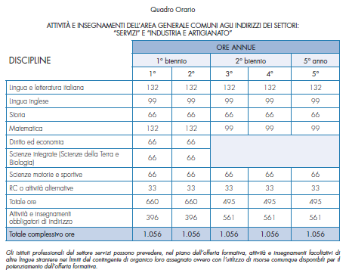
Il Diplomato di istruzione professionale, nell’indirizzo “Servizi per l’agricoltura e lo sviluppo rurale”, possiede competenze relative alla valorizzazione, produzione e commercializzazione dei prodotti agrari ed agroindustriali.

Slide 24
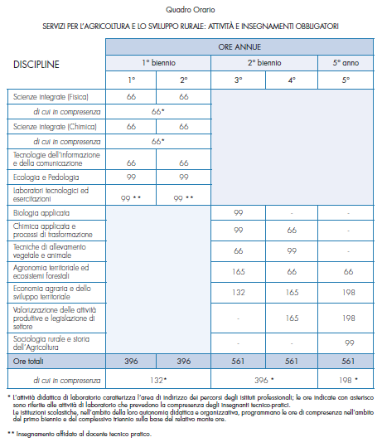

Slide 25
Il Diplomato di istruzione professionale dell’indirizzo “Servizi socio-sanitari” possiede le competenze necessarie per organizzare ed attuare interventi adeguati alle esigenze socio-sanitarie di persone e comunità, per la promozione della salute e del benessere bio-psico-sociale.
Il Diplomato di istruzione professionale, nell’articolazione “Arti ausiliarie delle professioni sanitarie, Ottico” dell’indirizzo “Servizi socio-sanitari”, possiede le competenze di ottica ed oftalmica necessarie per realizzare, nel laboratorio oftalmico, ogni tipo di soluzione ottica personalizzata e per confezionare, mantenere e commercializzare occhiali e lenti, nel rispetto della normativa vigente.
Il Diplomato di istruzione professionale dell’indirizzo “Servizi socio-sanitari”, nell’articolazione ““Arti ausiliarie delle professioni sanitarie, Odontotecnico”, possiede le competenze necessarie per predisporre, nel laboratorio odontotecnico, nel rispetto della normativa vigente, apparecchi di protesi dentaria, su modelli forniti da professionisti sanitari abilitati.

Slide 26
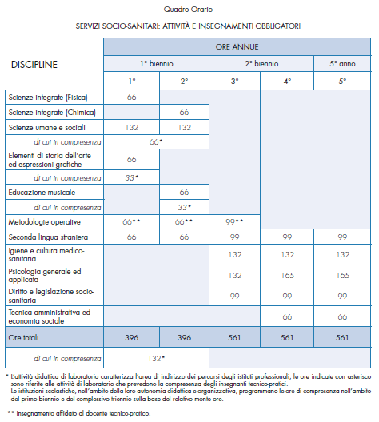
1 > [2]

Slide 27
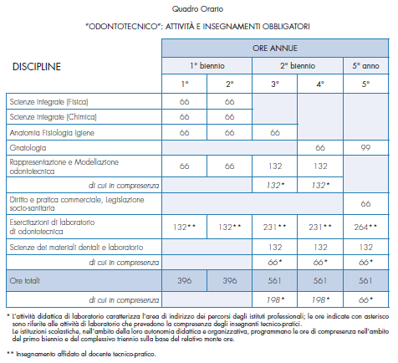
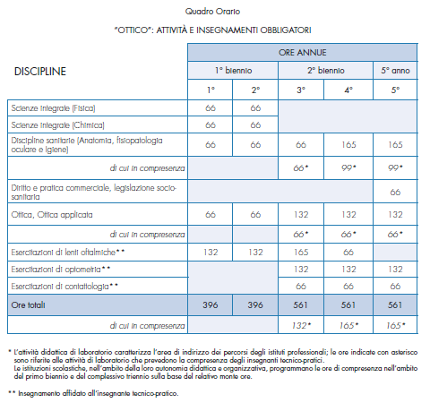
[1] < 2

Slide 28
Il Diplomato di istruzione professionale nell’indirizzo “Servizi per l’enogastronomia e l’ospitalità alberghiera” ha specifiche competenze tecniche, economiche e normative nelle filiere dell’enogastronomia e dell’ospitalità alberghiera, nei cui ambiti interviene in tutto il ciclo di organizzazione e gestione dei servizi.
L’indirizzo presenta le articolazioni: “Enogastronomia”, “Servizi di sala e di vendita” e “Accoglienza turistica”, nelle quali il profilo viene orientato e declinato.
Nell’articolazione dell’“Enogastronomia”, il Diplomato è in grado di intervenire nella valorizzazione, produzione, trasformazione, conservazione e presentazione dei prodotti enogastronomici; operare nel sistema produttivo promuovendo le tradizioni locali, nazionali e internazionali, e individuando le nuove tendenze enogastronomiche.
Nell’articolazione “Servizi di sala e di vendita”, il diplomato è in grado di svolgere attività operative e gestionali in relazione all’amministrazione, produzione, organizzazione, erogazione e vendita di prodotti e servizi enogastronomici; interpretare lo sviluppo delle filiere enogastronomiche per adeguare la produzione e la vendita in relazione alla richiesta dei mercati e della clientela, valorizzando i prodotti tipici.
Nell’articolazione “Accoglienza turistica”, il diplomato è in grado di intervenire nei diversi ambiti delle attività di ricevimento, di gestire e organizzare i servizi in relazione alla domanda stagionale e alle esigenze della clientela; di promuovere i servizi di accoglienza turistico-alberghiera anche attraverso la progettazione di prodotti turistici che valorizzino le risorse del territorio.

Slide 29
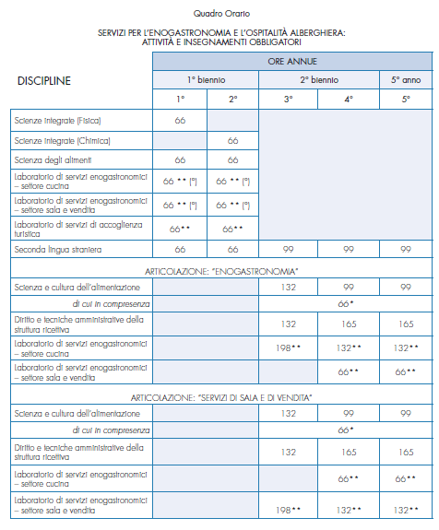
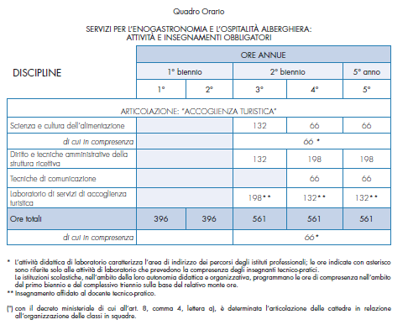

Slide 30
Il Diplomato di istruzione professionale nell’indirizzo “Servizi Commerciali“ ha competenze professionali che gli consentono di supportare operativamente le aziende del settore sia nella gestione dei processi amministrativi e commerciali sia nell’attività di promozione delle vendite. In tali competenze rientrano anche quelle riguardanti la promozione dell’immagine aziendale attraverso l’utilizzo delle diverse tipologie di strumenti di comunicazione, compresi quelli pubblicitari.
Si orienta nell’ambito socio-economico del proprio territorio e nella rete di interconnessioni che collega fenomeni e soggetti della propria regione con contesti nazionali ed internazionali.

Slide 31
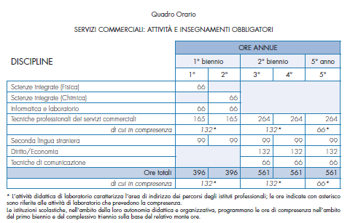

Slide 32
Il Diplomato di istruzione professionale nell’indirizzo “Manutenzione e assistenza tecnica” possiede le competenze per gestire, organizzare ed effettuare interventi di installazione e manutenzione ordinaria, di diagnostica, riparazione e collaudo relativamente a piccoli sistemi, impianti e apparati tecnici, anche marittimi.
Le sue competenze tecnico-professionali sono riferite alle filiere dei settori produttivi generali (elettronica, elettrotecnica, meccanica, termotecnica ed altri) e specificamente sviluppate in relazione alle esigenze espresse dal territorio.

Slide 33
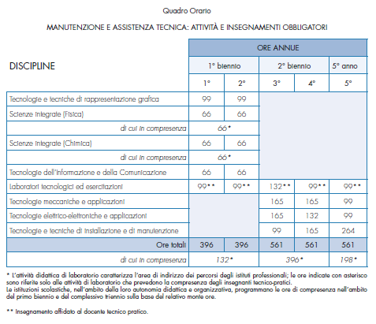

Slide 34
Il Diplomato di istruzione professionale nell’indirizzo “Produzioni industriali e artigianali” interviene nei processi di lavorazione, fabbricazione, assemblaggio e commercializzazione di prodotti industriali e artigianali.
Le sue competenze tecnico-professionali sono riferite alle filiere dei settori produttivi generali (economia del mare, abbigliamento, industria del mobile e dell’arredamento, grafica industriale, edilizia, industria chimico-biologica, produzioni multimediali, cinematografiche e televisive ed altri) e specificamente sviluppate in relazione alle esigenze espresse dal territorio.
L’indirizzo prevede le articolazioni “Industria” e “Artigianato”, nelle quali il profilo viene orientato e declinato.
Nell’articolazione “Industria”, vengono applicate e approfondite le metodiche tipiche della produzione e dell’organizzazione industriale, per intervenire nei diversi segmenti che la caratterizzano, avvalendosi dell’innovazione tecnologica.
Nell’articolazione “Artigianato”, vengono sviluppati e approfonditi gli aspetti relativi all’ideazione, progettazione, realizzazione e commercializzazione di oggetti e sistemi di oggetti, prodotti anche su commissione, con attenzione agli aspetti connessi all’innovazione, sotto il profilo creativo e tecnico e alle produzioni tipiche locali.

Slide 35
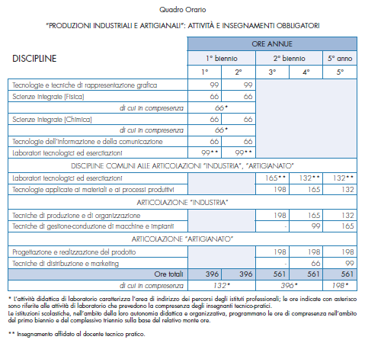

Slide 36
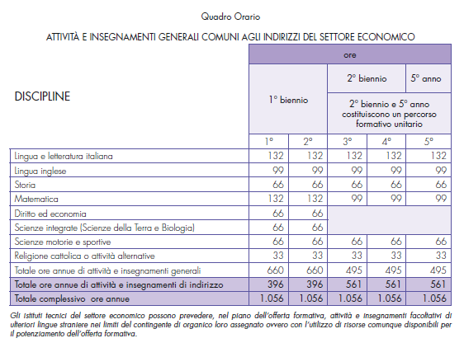
Il Diplomato in “Amministrazione, Finanza e Marketing” ha competenze generali nel campo dei macrofenomeni economici nazionali ed internazionali, della normativa civilistica e fiscale, dei sistemi e processi aziendali (organizzazione, pianificazione, programmazione, amministrazione, finanza e controllo), degli strumenti di marketing, dei prodotti assicurativo-finanziari e dell’economia sociale. Integra le competenze dell’ambito professionale specifico con quelle linguistiche e informatiche per operare nel sistema informativo dell’azienda e contribuire sia all’innovazione sia al miglioramento organizzativo e tecnologico dell’impresa inserita nel contesto internazionale.
Nell’articolazione “Relazioni internazionali per il marketing”, il profilo si caratterizza per il riferimento sia all’ambito della comunicazione aziendale con l’utilizzo di tre lingue straniere e appropriati strumenti tecnologici sia alla collaborazione nella gestione dei rapporti aziendali nazionali e internazionali riguardanti differenti realtà geo-politiche e vari contesti lavorativi.
Nell’articolazione “Sistemi informativi aziendali”, il profilo si caratterizza per il riferimento sia all’ambito della gestione del sistema informativo aziendale sia alla valutazione, alla scelta e all’adattamento di software applicativi. Tali attività sono tese a migliorare l’efficienza aziendale attraverso la realizzazione di nuove procedure, con particolare riguardo al sistema di archiviazione, all’organizzazione della comunicazione in rete e alla sicurezza informatica.

Slide 37
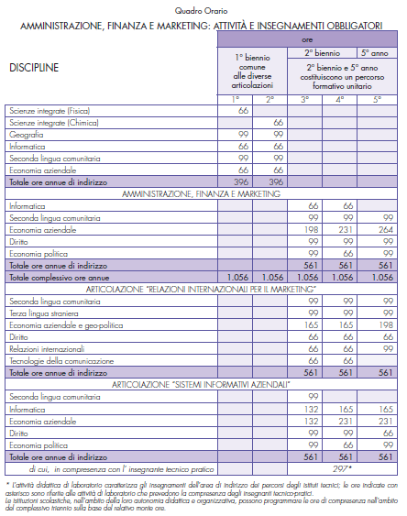

Slide 38
Il Diplomato nel Turismo ha competenze specifiche nel comparto delle imprese del settore turistico e competenze generali nel campo dei macrofenomeni economici nazionali ed internazionali, della normativa civilistica e fiscale, dei sistemi aziendali. Interviene nella valorizzazione integrata e sostenibile del patrimonio culturale, artistico, artigianale, enogastronomico, paesaggistico ed ambientale. Integra le competenze dell’ambito professionale specifico con quelle linguistiche e informatiche per operare nel sistema informativo dell’azienda e contribuire sia all’innovazione sia al miglioramento organizzativo e tecnologico dell’impresa turistica inserita nel contesto internazionale.

Slide 39
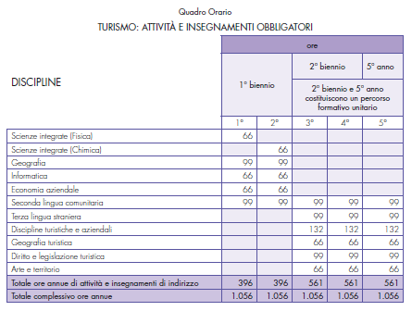

Slide 40
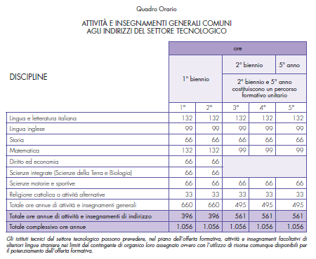
Il Diplomato in Meccanica, Meccatronica ed Energia:
ha competenze specifiche nel campo dei materiali, nella loro scelta, nei loro trattamenti e lavorazioni; inoltre, ha competenze sulle macchine e sui dispositivi utilizzati nelle industrie manifatturiere, agrarie, dei trasporti e dei servizi nei diversi contesti economici.
Nelle attività produttive d’interesse, egli collabora nella progettazione, costruzione e collaudo dei dispositivi e dei prodotti e nella realizzazione dei relativi processi produttivi; interviene nella manutenzione ordinaria e nell’esercizio di sistemi meccanici ed elettromeccanici complessi; è in grado di dimensionare, installare e gestire semplici impianti industriali.
Nell’indirizzo sono previste le articolazioni “Meccanica e meccatronica” ed “Energia”, nelle quali il profilo viene orientato e declinato.
Nell’articolazione “Meccanica e meccatronica” sono approfondite, nei diversi contesti produttivi, le tematiche generali connesse alla progettazione, realizzazione e gestione di apparati e sistemi e alla relativa organizzazione del lavoro.
Nell’articolazione “Energia” sono approfondite, in particolare, le specifiche problematiche collegate alla conversione e utilizzazione dell’energia, ai relativi sistemi tecnici e alle normative per la sicurezza e la tutela dell’ambiente.

Slide 41
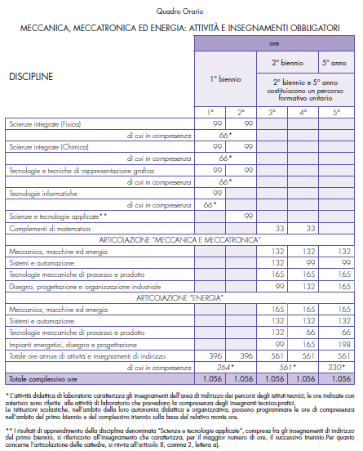

Slide 42
Il Diplomato in “Trasporti e Logistica”:
ha competenze tecniche specifiche e metodi di lavoro funzionali allo svolgimento delle attività inerenti la progettazione, la
realizzazione, il mantenimento in efficienza dei mezzi e degli impianti relativi, nonché l’organizzazione di servizi logistici;
opera nell’ambito dell’area Logistica, nel campo delle infrastrutture, delle modalità di gestione del traffico e relativa assistenza,
delle procedure di spostamento e trasporto, della conduzione del mezzo in rapporto alla tipologia d’interesse, della gestione
dell’impresa di trasporti e della logistica nelle sue diverse componenti: corrieri, vettori, operatori di nodo e intermediari logistici; possiede una cultura sistemica ed è in grado di attivarsi in ciascuno dei segmenti operativi del settore in cui è orientato e di quelli collaterali.
Nell’indirizzo sono previste le articolazioni “Costruzione del mezzo”, “Conduzione del mezzo” e “Logistica”, nelle quali il profilo viene orientato e declinato.
L’articolazione “Costruzione del mezzo” riguarda la costruzione e la manutenzione del mezzo: aereo, navale e terrestre e l’acquisizione delle professionalità nel campo delle certificazioni d'idoneità all’impiego dei mezzi medesimi.
L’articolazione “Conduzione del Mezzo” riguarda l’approfondimento delle problematiche relative alla conduzione ed all’esercizio del mezzo di trasporto: aereo, marittimo e terrestre.
L’articolazione “Logistica” riguarda l’approfondimento delle problematiche relative alla gestione, al controllo degli aspetti organizzativi del trasporto: aereo, marittimo e terrestre, anche al fine di valorizzare l’acquisizione di idonee professionalità nell’interrelazione fra le diverse componenti.

Slide 43
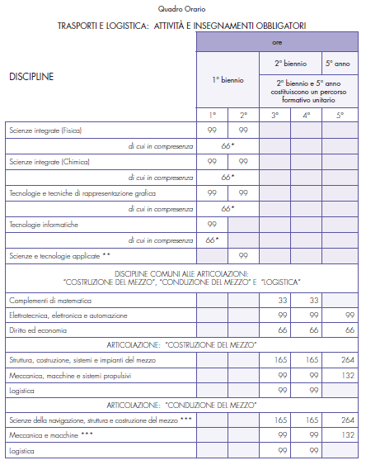
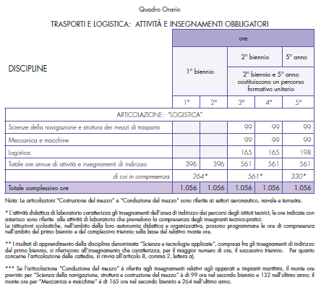

Slide 44
Il Diplomato in “Elettronica ed Elettrotecnica”:
ha competenze specifiche nel campo dei materiali e delle tecnologie costruttive dei sistemi elettrici, elettronici e delle macchine elettriche, della generazione, elaborazione e trasmissione dei segnali elettrici ed elettronici, dei sistemi per la generazione, conversione e trasporto dell’energia elettrica e dei relativi impianti di distribuzione;
nei contesti produttivi d’interesse, collabora nella progettazione, costruzione e collaudo di sistemi elettrici ed elettronici, di impianti elettrici e sistemi di automazione
Nell’indirizzo sono previste le articolazioni “Elettronica”, “Elettrotecnica” e “Automazione”, nelle quali il profilo viene orientato e declinato.
In particolare, sempre con riferimento a specifici settori di impiego e nel rispetto delle relative normative tecniche, viene approfondita nell’articolazione “Elettronica” la progettazione, realizzazione e gestione di sistemi e circuiti elettronici, nell’articolazione “Elettrotecnica” la progettazione, realizzazione e gestione di impianti elettrici civili e industriali e, nell’articolazione “Automazione”, la progettazione, realizzazione e gestione di sistemi di controllo.

Slide 45
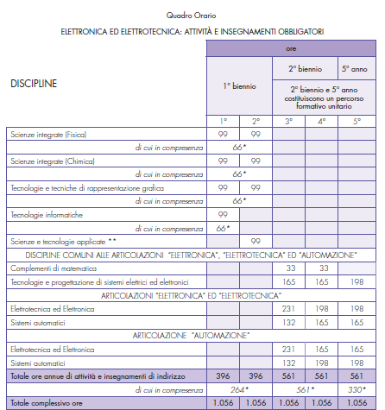

Slide 46
Il Diplomato in “Informatica e Telecomunicazioni”:
ha competenze specifiche nel campo dei sistemi informatici, dell’elaborazione dell’informazione, delle applicazioni e tecnologie Web, delle reti e degli apparati di comunicazione;
ha competenze e conoscenze che, a seconda delle diverse articolazioni, si rivolgono all’analisi, progettazione, installazione e gestione di sistemi informatici, basi di dati, reti di sistemi di elaborazione, sistemi multimediali e apparati di trasmissione e ricezione dei segnali;
ha competenze orientate alla gestione del ciclo di vita delle applicazioni che possono rivolgersi al soft-ware: gestionale – orientato ai servizi – per i sistemi dedicati “incorporati”;
collabora nella gestione di progetti, operando nel quadro di normative nazionali e internazionali, concernenti la sicurezza in tutte le sue accezioni e la protezione delle informazioni (“privacy”).
Nell’indirizzo sono previste le articolazioni “Informatica” e “Telecomunicazioni”, nelle quali il profilo viene orientato e declinato.
In particolare, sempre con riferimento a specifici settori di impiego e nel rispetto delle relative normative tecniche, viene approfondita nell’articolazione “Informatica” l’analisi, la comparazione e la progettazione di dispositivi e strumenti informatici e lo sviluppo delle applicazioni informatiche.
Parimenti, nell’articolazione “Telecomunicazioni”,viene approfondita l’analisi, la comparazione, la progettazione, installazione e gestione di dispositivi e strumenti elettronici e sistemi di telecomunicazione, lo sviluppo di applicazioni informatiche per reti locali e servizi a distanza.

Slide 47
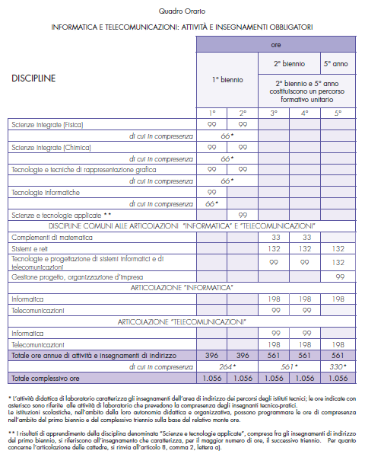

Slide 48
Il Diplomato in Grafica e Comunicazione:
ha competenze specifiche nel campo della comunicazione interpersonale e di massa , con particolare riferimento all’uso delle tecnologie per produrla;
interviene nei processi produttivi che caratterizzano il settore della grafica, dell’editoria, della stampa e i servizi ad esso collegati, curando la progettazione e la pianificazione dell’intero ciclo di lavorazione dei prodotti.

Slide 49
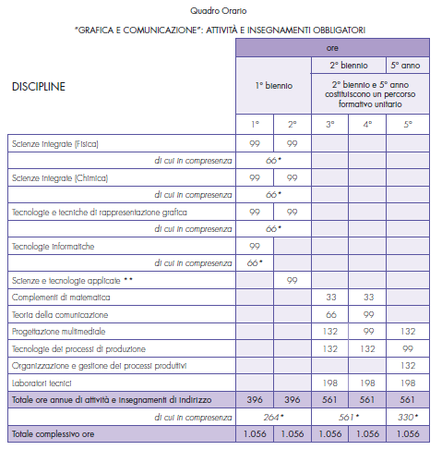

Slide 50
Il Diplomato in “Chimica, materiali e biotecnologie”:
ha competenze specifiche nel campo dei materiali, delle analisi strumentali chimico-biologiche, nei processi di produzione, in relazione alle esigenze delle realtà territoriali, negli ambiti chimico, merceologico, biologico, farmaceutico, tintorio e conciario;
ha competenze nel settore della prevenzione e della gestione di situazioni a rischio ambientale e sanitario.
Nell’articolazione “Chimica e materiali”, vengono identificate, acquisite e approfondite, nelle attività di laboratorio, le competenze relative alle metodiche per la preparazione e per la caratterizzazione dei sistemi chimici, all’elaborazione, realizzazione e controllo di progetti chimici e biotecnologici e alla progettazione, gestione e controllo di impianti chimici.
Nell’articolazione “Biotecnologie ambientali”, vengono identificate, acquisite e approfondite le competenze relative al governo e controllo di progetti, processi e attività, nel rispetto delle normative sulla protezione ambientale e sulla sicurezza degli ambienti di vita e di lavoro, e allo studio delle interazioni fra sistemi energetici e ambiente, specialmente riferite all’impatto ambientale degli impianti e alle relative emissioni inquinanti.
Nell’articolazione “Biotecnologie sanitarie”, vengono identificate, acquisite e approfondite le competenze relative alle metodiche per la caratterizzazione dei sistemi biochimici, biologici microbiologici e anatomici e all’uso delle principali tecnologie sanitarie nel campo biomedicale, farmaceutico e alimentare, al fine di identificare i fattori di rischio e causali di patologie e applicare studi epidemiologici, contribuendo alla promozione della salute personale e collettiva.

Slide 51
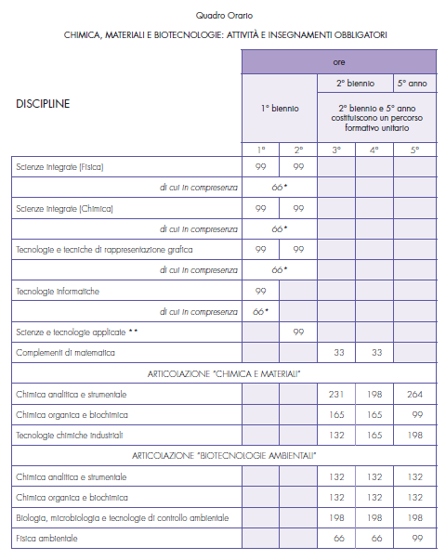
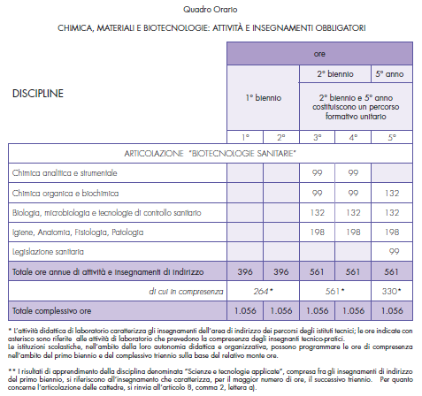

Slide 52
Il Diplomato nell’Indirizzo “Sistema Moda”:
ha competenze specifiche nell’ambito delle diverse realtà ideativo-creative, progettuali, produttive e di marketing del settore tessile, abbigliamento, calzatura, accessori e moda;
integra la sua preparazione con competenze trasversali di filiera che gli consentono sensibilità e capacità di lettura delle problematiche dell’area sistema-moda;
Nell’’indirizzo sono previste le articolazioni “Tessile, abbigliamento e moda” e “Calzature e moda”, nelle quali il profilo viene orientato e declinato.
In particolare, nell’articolazione “Tessile, abbigliamento e moda”, si acquisiscono le competenze che caratterizzano il profilo professionale in relazione alle materie prime, ai prodotti e processi per la realizzazione di tessuti tradizionali e innovativi e di accessori moda; nell’articolazione “Calzature moda”, in relazione alle materie prime, ai prodotti e processi per la realizzazione di calzature e di accessori moda.

Slide 53
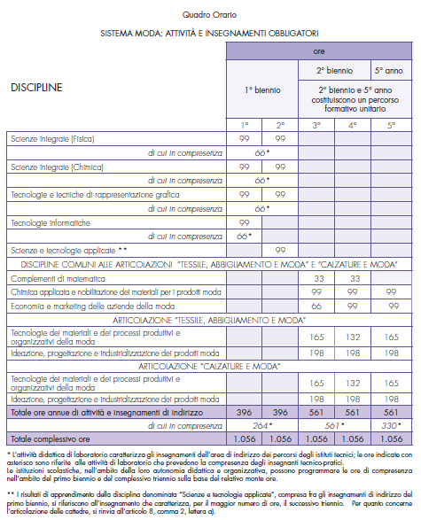

Slide 54
Il Diplomato in Agraria, Agroalimentare e Agroindustria:
ha competenze nel campo dell’organizzazione e della gestione delle attività produttive, trasformative e valorizzative del settore, con attenzione alla qualità dei prodotti ed al rispetto dell’ambiente; interviene, altresì, in aspetti relativi alla gestione del territorio, con specifico riguardo agli equilibri ambientali e a quelli idrogeologici e paesaggistici.
Nell’indirizzo sono previste le articolazioni “Produzioni e trasformazioni”, “Gestione dell’ambiente e del territorio” e “Viticoltura ed enologia”, nelle quali il profilo viene orientato e declinato.

Slide 55
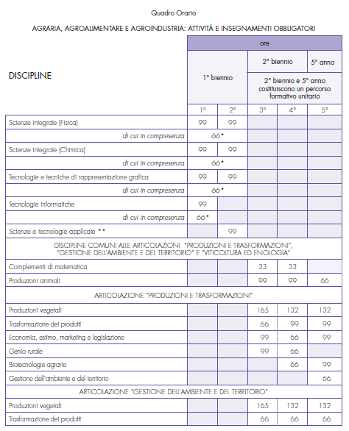
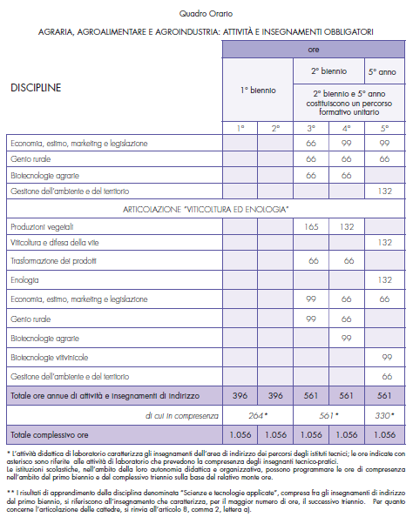

Slide 56
Il Diplomato nell’indirizzo “Costruzioni, Ambiente e Territorio”:
ha competenze nel campo dei materiali, delle macchine e dei dispositivi utilizzati nelle industrie delle costruzioni, nell'impiego degli strumenti per il rilievo, nell'uso dei mezzi informatici per la rappresentazione grafica e per il calcolo, nella valutazione tecnica ed economica dei beni privati e pubblici esistenti nel territorio e nell’utilizzo ottimale delle risorse ambientali;
possiede competenze grafiche e progettuali in campo edilizio, nell’organizzazione del cantiere, nella gestione degli impianti e nel rilievo topografico;
ha competenze nella stima di terreni, di fabbricati e delle altre componenti del territorio, nonché dei diritti reali che li riguardano, comprese le operazioni catastali;
ha competenze relative all’amministrazione di immobili.

Slide 57
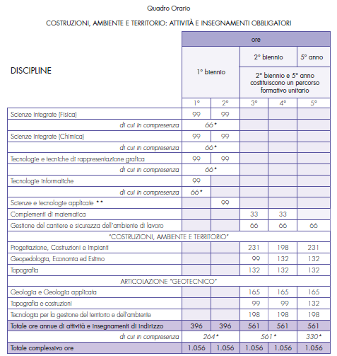

Slide 58
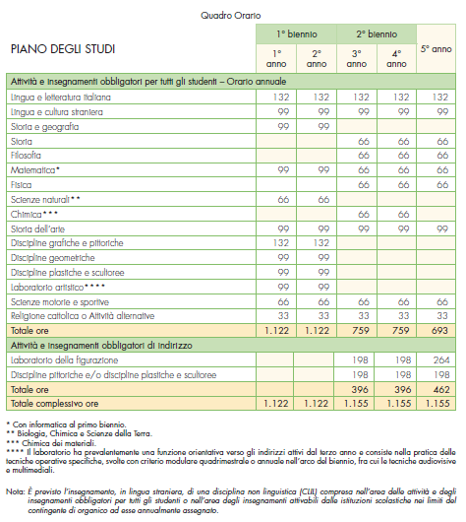
“Il percorso del liceo artistico è indirizzato allo studio dei fenomeni estetici e alla pratica artistica. Favorisce l’acquisizione dei metodi specifici della ricerca e della produzione artistica e la padronanza dei linguaggi e delle tecniche relative. Fornisce allo studente gli strumenti necessari per conoscere il patrimonio artistico nel suo contesto storico e culturale e per coglierne appieno la presenza e il valore nella società odierna. Guida lo studente ad approfondire e a sviluppare le conoscenze e le abilità e a maturare le competenze necessarie per dare espressione alla propria creatività e capacità progettuale nell’ambito delle arti” .
Indirizzo Arti figurative
Gli studenti, a conclusione del percorso di studio, dovranno:
aver approfondito la conoscenza degli elementi costitutivi della forma grafica, pittorica e/o scultorea nei suoi aspetti espressivi e comunicativi e acquisito la consapevolezza dei relativi fondamenti storici e concettuali; conoscere e saper applicare i principi della percezione visiva;
saper individuare le interazioni delle forme pittoriche e/o scultoree con il contesto architettonico, urbano e paesaggistico;
conoscere e applicare i processi progettuali e operativi e utilizzare in modo appropriato le diverse tecniche della figurazione bidimensionale e/o tridimensionale, anche in funzione della necessaria contaminazione tra le tradizionali specificazioni disciplinari (comprese le nuove tecnologie);
conoscere le principali linee di sviluppo tecniche e concettuali dell’arte moderna e contemporanea e le intersezioni con le altre forme di espressione e comunicazione artistica;
conoscere e saper applicare i principi della percezione visiva e della composizione della forma grafica, pittorica e scultorea.

Slide 59
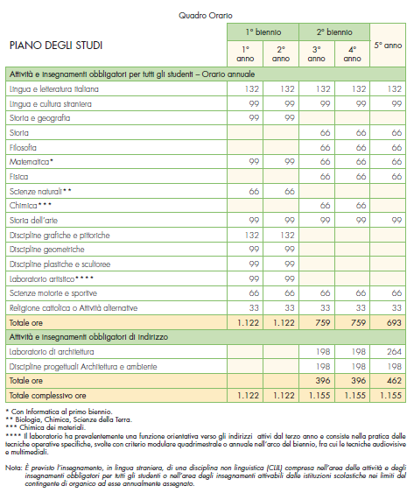
“Il percorso del liceo artistico è indirizzato allo studio dei fenomeni estetici e alla pratica artistica. Favorisce l’acquisizione dei metodi specifici della ricerca e della produzione artistica e la padronanza dei linguaggi e delle tecniche relative. Fornisce allo studente gli strumenti necessari per conoscere il patrimonio artistico nel suo contesto storico e culturale e per coglierne appieno la presenza e il valore nella società odierna. Guida lo studente ad approfondire e a sviluppare le conoscenze e le abilità e a maturare le competenze necessarie per dare espressione alla propria creatività e capacità progettuale nell’ambito delle arti”.
Indirizzo Architettura e ambiente
Gli studenti, a conclusione del percorso di studio, dovranno:
conoscere gli elementi costitutivi dell’architettura a partire dagli aspetti funzionali, estetici e dalle logiche costruttive fondamentali;
avere acquisito una chiara metodologia progettuale applicata alle diverse fasi da sviluppare (dalle ipotesi iniziali al disegno esecutivo) e una appropriata conoscenza dei codici geometrici come metodo di rappresentazione; conoscere la storia dell’architettura, con particolare riferimento all’architettura moderna e alle problematiche urbanistiche connesse, come fondamento della progettazione; avere acquisito la consapevolezza della relazione esistente tra il progetto e il contesto storico, sociale, ambientale e la specificità del territorio nel quale si colloca;
acquisire la conoscenza e l’esperienza del rilievo e della restituzione grafica e tridimensionale degli elementi dell’architettura;
saper usare le tecnologie informatiche in funzione della visualizzazione e della definizione grafico-tridimensionale del progetto; conoscere e saper applicare i principi della percezione visiva e della composizione della forma architettonica.

Slide 60
“Il percorso del liceo artistico è indirizzato allo studio dei fenomeni estetici e alla pratica artistica. Favorisce l’acquisizione dei metodi specifici della ricerca e della produzione artistica e la padronanza dei linguaggi e delle tecniche relative. Fornisce allo studente gli strumenti necessari per conoscere il patrimonio artistico nel suo contesto storico e culturale e per coglierne appieno la presenza e il valore nella società odierna. Guida lo studente ad approfondire e a sviluppare le conoscenze e le abilità e a maturare le competenze necessarie per dare espressione alla propria creatività e capacità progettuale nell’ambito delle arti”
Indirizzo Design
Gli studenti, a conclusione del percorso di studio, dovranno:
conoscere gli elementi costitutivi dei codici dei linguaggi grafici, progettuali e della forma;
avere consapevolezza delle radici storiche, delle linee di sviluppo e delle diverse strategie espressive proprie dei vari ambiti del design e delle arti applicate tradizionali;
saper individuare le corrette procedure di approccio nel rapporto progetto-funzionalità-contesto, nelle diverse finalità relative a beni, servizi e produzione;
saper identificare e usare tecniche e tecnologie adeguate alla definizione del progetto grafico, del prototipo e del modello tridimensionale;
conoscere il patrimonio culturale e tecnico delle arti applicate;
conoscere e saper applicare i principi della percezione visiva e della composizione della forma.

Slide 61
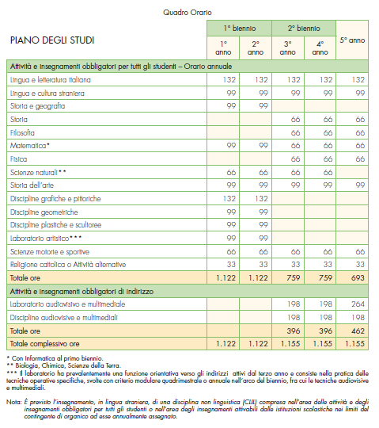
“Il percorso del liceo artistico è indirizzato allo studio dei fenomeni estetici e alla pratica artistica. Favorisce l’acquisizione dei metodi specifici della ricerca e della produzione artistica e la padronanza dei linguaggi e delle tecniche relative. Fornisce allo studente gli strumenti necessari per conoscere il patrimonio artistico nel suo contesto storico e culturale e per coglierne appieno la presenza e il valore nella società odierna. Guida lo studente ad approfondire e a sviluppare le conoscenze e le abilità e a maturare le competenze necessarie per dare espressione alla propria creatività e capacità progettuale nell’ambito delle arti”.
Indirizzo Audiovisivo e multimediale
Gli studenti, a conclusione del percorso di studio, dovranno:
avere approfondito la conoscenza degli elementi costitutivi dei linguaggi audiovisivi e multimediali negli aspetti espressivi e comunicativi, avere consapevolezza dei fondamenti storici e concettuali;
conoscere le principali linee di sviluppo tecniche e concettuali delle opere audiovisive contemporanee e le intersezioni con le altre forme di espressione e comunicazione artistica;
conoscere e applicare le tecniche adeguate nei processi operativi, avere capacità procedurali in funzione della contaminazione tra le tradizionali specificazioni disciplinari;
conoscere e saper applicare i principi della percezione visiva e della composizione dell’immagine.

Slide 62
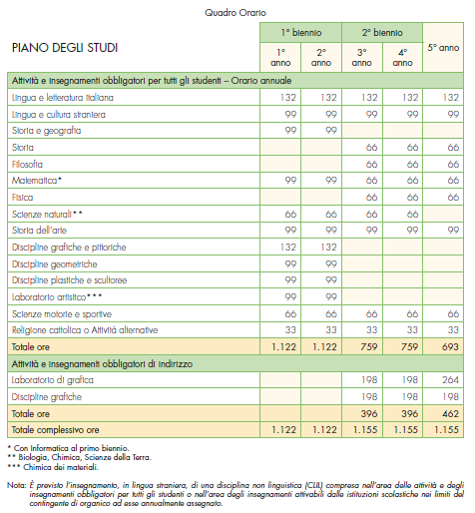
“Il percorso del liceo artistico è indirizzato allo studio dei fenomeni estetici e alla pratica artistica. Favorisce l’acquisizione dei metodi specifici della ricerca e della produzione artistica e la padronanza dei linguaggi e delle tecniche relative. Fornisce allo studente gli strumenti necessari per conoscere il patrimonio artistico nel suo contesto storico e culturale e per coglierne appieno la presenza e il valore nella società odierna. Guida lo studente ad approfondire e a sviluppare le conoscenze e le abilità e a maturare le competenze necessarie per dare espressione alla propria creatività e capacità progettuale nell’ambito delle arti”.
Indirizzo Grafica
Gli studenti, a conclusione del percorso di studio, dovranno:
conoscere gli elementi costitutivi dei codici dei linguaggi progettuali e grafici; avere consapevolezza delle radici storiche e delle linee di sviluppo nei vari ambiti della produzione grafica e pubblicitaria; conoscere e applicare le tecniche grafico-pittoriche e informatiche adeguate nei processi operativi;saper individuare le corrette procedure di approccio nel rapporto progetto- prodotto- contesto, nelle diverse funzioni relative alla comunicazione visiva e editoriale;
saper identificare e usare tecniche e tecnologie adeguate alla progettazione e produzione grafica;
conoscere e saper applicare i principi della percezione visiva e della composizione della forma grafico-visiva.

Slide 63
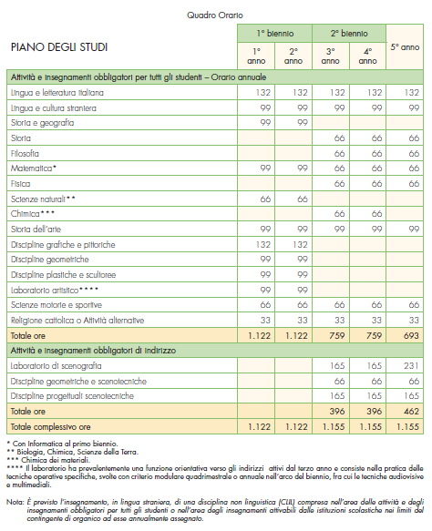
“Il percorso del liceo artistico è indirizzato allo studio dei fenomeni estetici e alla pratica artistica. Favorisce l’acquisizione dei metodi specifici della ricerca e della produzione artistica e la padronanza dei linguaggi e delle tecniche relative. Fornisce allo studente gli strumenti necessari per conoscere il patrimonio artistico nel suo contesto storico e culturale e per coglierne appieno la presenza e il valore nella società odierna. Guida lo studente ad approfondire e a sviluppare le conoscenze e le abilità e a maturare le competenze necessarie per dare espressione alla propria creatività e capacità progettuale nell’ambito delle arti”.
Indirizzo Scenografia
Gli studenti, a conclusione del percorso di studio, dovranno:
conoscere gli elementi costitutivi dell’allestimento scenico, dello spettacolo, del teatro e del cinema;
avere consapevolezza delle radici storiche e delle linee di sviluppo nei vari ambiti della progettazione e della realizzazione scenografica;
saper individuare le corrette procedure di approccio nel rapporto spazio scenico-testo-regia, nelle diverse funzioni relative a beni, servizi e produzione;
saper identificare e usare tecniche e tecnologie adeguate alla definizione del progetto e alla realizzazione degli elementi scenici;
saper individuare le interazioni tra la scenografia e l’allestimento di spazi finalizzati all’esposizione (culturali, museali, etc);
conoscere e saper applicare i principi della percezione visiva e della composizione dello spazio scenico.

Slide 64
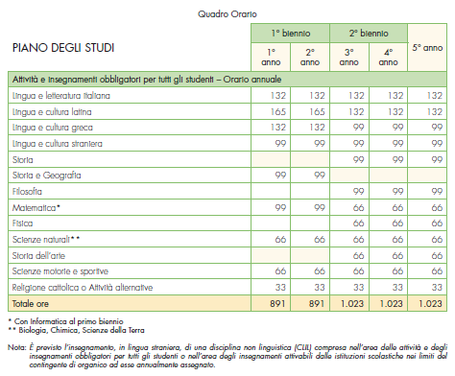
Liceo classico
“Il percorso del liceo classico è indirizzato allo studio della civiltà classica e della cultura umanistica. Favorisce una formazione letteraria, storica e filosofica idonea a comprenderne il ruolo nello sviluppo della civiltà e della tradizione occidentali e nel mondo contemporaneo sotto un profilo simbolico, antropologico e di confronto di valori. Favorisce l’acquisizione dei metodi propri degli studi classici e umanistici, all’interno di un quadro culturale che, riservando attenzione anche alle scienze matematiche, fisiche e naturali, consente di cogliere le intersezioni fra i saperi e di elaborare una visione critica della realtà. Guida lo studente ad approfondire e a sviluppare le conoscenze e le abilità e a maturare le competenze a ciò necessarie”

Slide 65
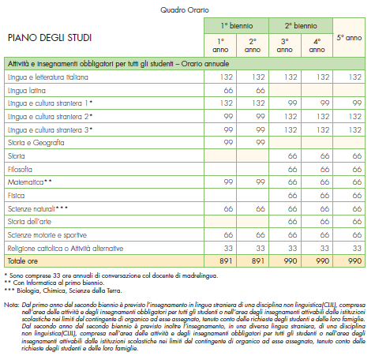
Liceo linguistico
“Il percorso del liceo linguistico è indirizzato allo studio di più sistemi linguistici e culturali. Guida lo studente ad approfondire e a sviluppare le conoscenze e le abilità, a maturare le competenze necessarie per acquisire la padronanza comunicativa di tre lingue, oltre l’italiano e per comprendere criticamente l’identità storica e culturale di tradizioni e civiltà diverse”
Gli studenti, a conclusione del percorso di studio, oltre a raggiungere i risultati di apprendimento comuni, dovranno:
avere acquisito in due lingue moderne strutture, modalità e competenze comunicative corrispondenti almeno al Livello B2 del Quadro Comune Europeo di Riferimento;
avere acquisito in una terza lingua moderna strutture, modalità e competenze comunicative corrispondenti almeno al Livello B1 del Quadro Comune Europeo di Riferimento;
saper comunicare in tre lingue moderne in vari contesti sociali e in situazioni professionali utilizzando diverse forme testuali;
riconoscere in un’ottica comparativa gli elementi strutturali caratterizzanti le lingue studiate ed essere in grado di passare agevolmente da un sistema linguistico all’altro;
essere in grado di affrontare in lingua diversa dall’italiano specifici contenuti disciplinari;
conoscere le principali caratteristiche culturali dei paesi di cui si è studiata la lingua, attraverso lo studio e l’analisi di opere letterarie, estetiche, visive, musicali, cinematografiche, delle linee fondamentali della loro storia e delle loro tradizioni;
sapersi confrontare con la cultura degli altri popoli, avvalendosi delle occasioni di contatto e di scambio.

Slide 66
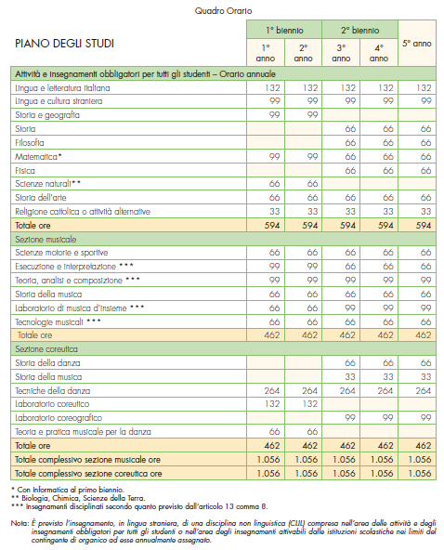
Liceo musicale e coreutico
“Il percorso del liceo musicale e coreutico, articolato nelle rispettive sezioni, è indirizzato all’apprendimento tecnico-pratico della musica e della danza e allo studio del loro ruolo nella storia e nella cultura. Guida lo studente ad approfondire e a sviluppare le conoscenze e le abilità e a maturare le competenze necessarie per acquisire, anche attraverso specifiche attività funzionali, la padronanza dei linguaggi musicali e coreutici sotto gli aspetti della composizione, interpretazione, esecuzione e rappresentazione, maturando la necessaria prospettiva culturale, storica, estetica, teorica e tecnica. Assicura altresì la continuità dei percorsi formativi per gli studenti provenienti dai corsi ad indirizzo musicale di cui all’articolo 11, comma 9, della legge 3 maggio 1999, n. 124, fatto salvo quanto previsto dal comma 2”

Slide 67
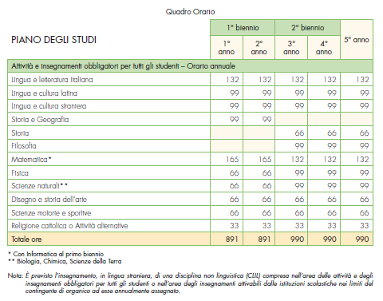
Liceo scientifico
“Il percorso del liceo scientifico è indirizzato allo studio del nesso tra cultura scientifica e tradizione umanistica. Favorisce l’acquisizione delle conoscenze e dei metodi propri della matematica, della fisica e delle scienze naturali. Guida lo studente ad approfondire e a sviluppare le conoscenze e le abilità e a maturare le competenze necessarie per seguire lo sviluppo della ricerca scientifica e tecnologica e per individuare le interazioni tra le diverse forme del sapere, assicurando la padronanza dei linguaggi, delle tecniche e delle metodologie relative, anche attraverso la pratica laboratoriale”.
Opzione Scienze applicate
Vedi pagine successive
Liceo a indirizzo sportivo
Vedi pagine successive
1 > [2] > [3]

Slide 68
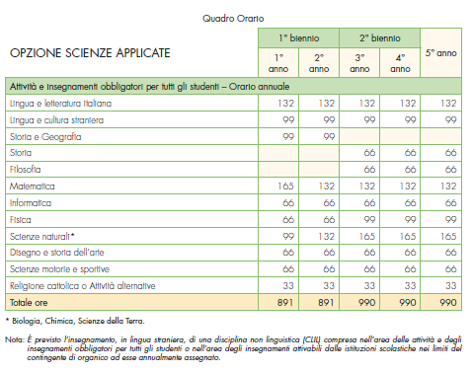
Liceo scientifico
Opzione Scienze applicate
“Nell’ambito della programmazione regionale dell’offerta formativa, può essere attivata l’opzione “scienze applicate” che fornisce allo studente competenze particolarmente avanzate negli studi afferenti alla cultura scientifico-tecnologica, con particolare riferimento alle scienze matematiche, fisiche, chimiche, biologiche e all’informatica e alle loro applicazioni” .
[1] < 2 > [3]

Slide 69
Liceo scientifico
Indirizzo sportivo
La sezione ad indirizzo sportivo e' volta all'approfondimento delle scienze motorie e sportive e di una o più discipline sportive all'interno di un quadro culturale che favorisce, in particolare, l'acquisizione delle conoscenze e dei metodi propri delle scienze matematiche, fisiche e naturali nonché dell'economia e del diritto. Guida lo studente a sviluppare le conoscenze e le abilità ed a maturare le competenze necessarie per individuare le interazioni tra le diverse forme del sapere, l‘attività motoria e sportiva e la cultura propria dello sport, assicurando la padronanza dei linguaggi, delle tecniche e delle metodologie relative.
[1] < [2] < 3
SEZIONE AD INDIRIZZO SPORTIVO - PIANO DEGLI STUDI - QUADRO ORARIO
 | 1° biennio |  | 2° biennio |  | 5° anno
 | 1° anno | 2° anno | 3° anno | 4° anno
Attivita' e insegnamenti obbligatori per tutti gli studenti - Orario annuale
Lingua e letteratura italiana | 132 | 132 | 132 | 132 | 132
Lingua e cultura straniera | 99 | 99 | 99 | 99 | 99
Storia e geografia | 99 | 99
Storia |  |  | 66 | 66 | 66
Filosofia |  |  | 66 | 66 | 66
Matematica* | 165 | 165 | 132 | 132 | 132
Fisica | 66 | 66 | 99 | 99 | 99
Scienze naturali** | 99 | 99 | 99 | 99 | 99
Diritto ed economia dello sport |  |  | 99 | 99 | 99
Scienze motorie e sportive | 99 | 99 | 99 | 99 | 99
Discipline sportive | 99 | 99 | 66 | 66 | 66
Religione cattolica o Attivita' alternative | 33 | 33 | 33 | 33 | 33
Totale ore | 891 | 891 | 990 | 990 | 990
* con Informatica nel Primo Biennio ** Biologia, Chimica, Scienze della terra Nota: È previsto l'insegnamento, in lingua straniera, di una disciplina non linguistica (CLIL) compresa nell'area delle attivita' e degli insegnamenti obbligatori per tutti gli studenti o nell'area degli insegnamenti attivabili dalle istituzioni scolastiche nei limiti del contingente di organico ad esse annualmente assegnato.

Slide 70
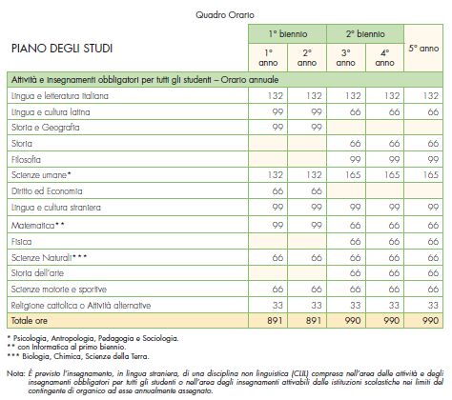
[1] < 2
Liceo delle scienze umane
“Il percorso del liceo delle scienze umane è indirizzato allo studio delle teorie esplicative dei fenomeni collegati alla costruzione dell’identità personale e delle relazioni umane e sociali. Guida lo studente ad approfondire e a sviluppare le conoscenze e le abilità e a maturare le competenze necessarie per cogliere la complessità e la specificità dei processi formativi. Assicura la padronanza dei linguaggi, delle metodologie e delle tecniche di indagine nel campo delle scienze umane” .
Opzione economico-sociale:
vedi pagina successiva
1 > [2]

Slide 71
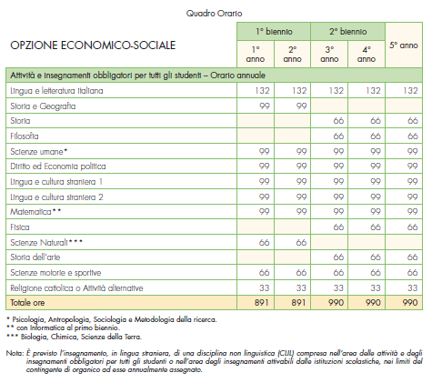
Liceo delle scienze umane
Opzione economico-sociale
“Nell’ambito della programmazione regionale dell’offerta formativa, può essere attivata l’opzione economico-sociale che fornisce allo studente competenze particolarmente avanzate negli studi afferenti alle scienze giuridiche, economiche e sociali”
[1] < 2

Slide 72
ISIS NIGHTINGALE | IPSCT ROSSELLI | IPSIA GALILEI | IPSSAR MAFFIOLI | IS SARTOR | ITC MARTINI | ITI BARSANTI | LC/LS GIORGIONE | IST CAVANIS | IST FILIPPIN
IS G. MARCONI | IPSIA PITTONI | IS CERLETTI | IS FANNO | ISISS DA COLLO | ITI GALILEI | IST NOVALIS | LICEI IMMACOLATA
IS VERONESE | IPSIA SCARPA | IS LEVI | IT EINAUDI | IS VERDI
IS SCARPA Motta Oderzo | IS OBICI Oderzo | IT SANSOVINO Oderzo | IST BRANDOLINI ROTA Oderzo
LICEO BRUNO MUNARI | IPSSAR BELTRAME | IS CITTA’ DELLA VITTORIA | LICEO FLAMINIO | IS MARCO CASAGRANDE Pieve di Soligo | IST DANTE | LICEO GIOV. D’ARCO
IS DUCA DEGLI ABRUZZI | IPSIA GIORGI | IS BESTA | ITI FERMI | ITT MAZZOTTI | LICEO CANOVA | ITI PLANCK Villorba | LICEO ARTISTICO | LICEO IST GALILEI
IS PALLADIO | ITC RICCATI - LUZZATTI | LS BERTO Mogliano | IPSSAR ALBERINI Villorba | LICEO CANOSSIANE | IST ASTORI Mogliano | IST MAZZINI
LS DA VINCI Treviso | ISTITUTO PIO X Treviso | ISTITUTO FLEMING Treviso

Slide 73
ISIS NIGHTINGALE | IPSCT ROSSELLI | IPSIA GALILEI | IPSSAR MAFFIOLI | IS SARTOR | ITC MARTINI | ITI BARSANTI | LC/LS GIORGIONE | IST CAVANIS | IST FILIPPIN
IS G. MARCONI | IPSIA PITTONI | IS CERLETTI | IS FANNO | ISISS DA COLLO | ITI GALILEI | IST NOVALIS | LICEI IMMACOLATA
IS VERONESE | IPSIA SCARPA | IS LEVI | IT EINAUDI | IS VERDI
IS SCARPA Motta Oderzo | IS OBICI Oderzo | IT SANSOVINO Oderzo | IST BRANDOLINI ROTA Oderzo
LICEO BRUNO MUNARI | IPSSAR BELTRAME | IS CITTA’ DELLA VITTORIA | LICEO FLAMINIO | IS MARCO CASAGRANDE Pieve di Soligo | IST DANTE | LICEO GIOV. D’ARCO
IS DUCA DEGLI ABRUZZI | IPSIA GIORGI | IS BESTA | ITI FERMI | ITT MAZZOTTI | LICEO CANOVA | ITI PLANCK Villorba | LICEO ARTISTICO | LICEO IST GALILEI
IS PALLADIO | ITC RICCATI - LUZZATTI | LS BERTO Mogliano | IPSSAR ALBERINI Villorba | LICEO CANOSSIANE | IST ASTORI Mogliano | IST MAZZINI
LS DA VINCI Treviso | ISTITUTO PIO X Treviso | ISTITUTO FLEMING Treviso

Slide 74
ISIS NIGHTINGALE | IPSCT ROSSELLI | IPSIA GALILEI | IPSSAR MAFFIOLI | IS SARTOR | ITC MARTINI | ITI BARSANTI | LC/LS GIORGIONE | IST CAVANIS | IST FILIPPIN
IS G. MARCONI | IPSIA PITTONI | IS CERLETTI | IS FANNO | ISISS DA COLLO | ITI GALILEI | IST NOVALIS | LICEI IMMACOLATA
IS VERONESE | IPSIA SCARPA | IS LEVI | IT EINAUDI | IS VERDI
IS SCARPA Motta Oderzo | IS OBICI Oderzo | IT SANSOVINO Oderzo | IST BRANDOLINI ROTA Oderzo
LICEO BRUNO MUNARI | IPSSAR BELTRAME | IS CITTA’ DELLA VITTORIA | LICEO FLAMINIO | IS MARCO CASAGRANDE Pieve di Soligo | IST DANTE | LICEO GIOV. D’ARCO
IS DUCA DEGLI ABRUZZI | IPSIA GIORGI | IS BESTA | ITI FERMI | ITT MAZZOTTI | LICEO CANOVA | ITI PLANCK Villorba | LICEO ARTISTICO | LICEO IST GALILEI
IS PALLADIO | ITC RICCATI - LUZZATTI | LS BERTO Mogliano | IPSSAR ALBERINI Villorba | LICEO CANOSSIANE | IST ASTORI Mogliano | IST MAZZINI
LS DA VINCI Treviso | ISTITUTO PIO X Treviso | ISTITUTO FLEMING Treviso

Slide 75
ISIS NIGHTINGALE | IPSCT ROSSELLI | IPSIA GALILEI | IPSSAR MAFFIOLI | IS SARTOR | ITC MARTINI | ITI BARSANTI | LC/LS GIORGIONE | IST CAVANIS | IST FILIPPIN
IS G. MARCONI | IPSIA PITTONI | IS CERLETTI | IS FANNO | ISISS DA COLLO | ITI GALILEI | IST NOVALIS | LICEI IMMACOLATA
IS VERONESE | IPSIA SCARPA | IS LEVI | IT EINAUDI | IS VERDI
IS SCARPA Motta Oderzo | IS OBICI Oderzo | IT SANSOVINO Oderzo | IST BRANDOLINI ROTA Oderzo
LICEO BRUNO MUNARI | IPSSAR BELTRAME | IS CITTA’ DELLA VITTORIA | LICEO FLAMINIO | IS MARCO CASAGRANDE Pieve di Soligo | IST DANTE | LICEO GIOV. D’ARCO
IS DUCA DEGLI ABRUZZI | IPSIA GIORGI | IS BESTA | ITI FERMI | ITT MAZZOTTI | LICEO CANOVA | ITI PLANCK Villorba | LICEO ARTISTICO | LICEO IST GALILEI
IS PALLADIO | ITC RICCATI - LUZZATTI | LS BERTO Mogliano | IPSSAR ALBERINI Villorba | LICEO CANOSSIANE | IST ASTORI Mogliano | IST MAZZINI
LS DA VINCI Treviso | ISTITUTO PIO X Treviso | ISTITUTO FLEMING Treviso

Slide 76
ISIS NIGHTINGALE | IPSCT ROSSELLI | IPSIA GALILEI | IPSSAR MAFFIOLI | IS SARTOR | ITC MARTINI | ITI BARSANTI | LC/LS GIORGIONE | IST CAVANIS | IST FILIPPIN
IS G. MARCONI | IPSIA PITTONI | IS CERLETTI | IS FANNO | ISISS DA COLLO | ITI GALILEI | IST NOVALIS | LICEI IMMACOLATA
IS VERONESE | IPSIA SCARPA | IS LEVI | IT EINAUDI | IS VERDI
IS SCARPA Motta Oderzo | IS OBICI Oderzo | IT SANSOVINO Oderzo | IST BRANDOLINI ROTA Oderzo
LICEO BRUNO MUNARI | IPSSAR BELTRAME | IS CITTA’ DELLA VITTORIA | LICEO FLAMINIO | IS MARCO CASAGRANDE Pieve di Soligo | IST DANTE | LICEO GIOV. D’ARCO
IS DUCA DEGLI ABRUZZI | IPSIA GIORGI | IS BESTA | ITI FERMI | ITT MAZZOTTI | LICEO CANOVA | ITI PLANCK Villorba | LICEO ARTISTICO | LICEO IST GALILEI
IS PALLADIO | ITC RICCATI - LUZZATTI | LS BERTO Mogliano | IPSSAR ALBERINI Villorba | LICEO CANOSSIANE | IST ASTORI Mogliano | IST MAZZINI
LS DA VINCI Treviso | ISTITUTO PIO X Treviso | ISTITUTO FLEMING Treviso

Slide 77
ISIS NIGHTINGALE | IPSCT ROSSELLI | IPSIA GALILEI | IPSSAR MAFFIOLI | IS SARTOR | ITC MARTINI | ITI BARSANTI | LC/LS GIORGIONE | IST CAVANIS | IST FILIPPIN
IS G. MARCONI | IPSIA PITTONI | IS CERLETTI | IS FANNO | ISISS DA COLLO | ITI GALILEI | IST NOVALIS | LICEI IMMACOLATA
IS VERONESE | IPSIA SCARPA | IS LEVI | IT EINAUDI | IS VERDI
IS SCARPA Motta Oderzo | IS OBICI Oderzo | IT SANSOVINO Oderzo | IST BRANDOLINI ROTA Oderzo
LICEO BRUNO MUNARI | IPSSAR BELTRAME | IS CITTA’ DELLA VITTORIA | LICEO FLAMINIO | IS MARCO CASAGRANDE Pieve di Soligo | IST DANTE | LICEO GIOV. D’ARCO
IS DUCA DEGLI ABRUZZI | IPSIA GIORGI | IS BESTA | ITI FERMI | ITT MAZZOTTI | LICEO CANOVA | ITI PLANCK Villorba | LICEO ARTISTICO | LICEO IST GALILEI
IS PALLADIO | ITC RICCATI - LUZZATTI | LS BERTO Mogliano | IPSSAR ALBERINI Villorba | LICEO CANOSSIANE | IST ASTORI Mogliano | IST MAZZINI
LS DA VINCI Treviso | ISTITUTO PIO X Treviso | ISTITUTO FLEMING Treviso

Slide 78
ISIS NIGHTINGALE | IPSCT ROSSELLI | IPSIA GALILEI | IPSSAR MAFFIOLI | IS SARTOR | ITC MARTINI | ITI BARSANTI | LC/LS GIORGIONE | IST CAVANIS | IST FILIPPIN
IS G. MARCONI | IPSIA PITTONI | IS CERLETTI | IS FANNO | ISISS DA COLLO | ITI GALILEI | IST NOVALIS | LICEI IMMACOLATA
IS VERONESE | IPSIA SCARPA | IS LEVI | IT EINAUDI | IS VERDI
IS SCARPA Motta Oderzo | IS OBICI Oderzo | IT SANSOVINO Oderzo | IST BRANDOLINI ROTA Oderzo
LICEO BRUNO MUNARI | IPSSAR BELTRAME | IS CITTA’ DELLA VITTORIA | LICEO FLAMINIO | IS MARCO CASAGRANDE Pieve di Soligo | IST DANTE | LICEO GIOV. D’ARCO
IS DUCA DEGLI ABRUZZI | IPSIA GIORGI | IS BESTA | ITI FERMI | ITT MAZZOTTI | LICEO CANOVA | ITI PLANCK Villorba | LICEO ARTISTICO | LICEO IST GALILEI
IS PALLADIO | ITC RICCATI - LUZZATTI | LS BERTO Mogliano | IPSSAR ALBERINI Villorba | LICEO CANOSSIANE | IST ASTORI Mogliano | IST MAZZINI
LS DA VINCI Treviso | ISTITUTO PIO X Treviso | ISTITUTO FLEMING Treviso

Slide 79
ISIS NIGHTINGALE | IPSCT ROSSELLI | IPSIA GALILEI | IPSSAR MAFFIOLI | IS SARTOR | ITC MARTINI | ITI BARSANTI | LC/LS GIORGIONE | IST CAVANIS | IST FILIPPIN
IS G. MARCONI | IPSIA PITTONI | IS CERLETTI | IS FANNO | ISISS DA COLLO | ITI GALILEI | IST NOVALIS | LICEI IMMACOLATA
IS VERONESE | IPSIA SCARPA | IS LEVI | IT EINAUDI | IS VERDI
IS SCARPA Motta Oderzo | IS OBICI Oderzo | IT SANSOVINO Oderzo | IST BRANDOLINI ROTA Oderzo
LICEO BRUNO MUNARI | IPSSAR BELTRAME | IS CITTA’ DELLA VITTORIA | LICEO FLAMINIO | IS MARCO CASAGRANDE Pieve di Soligo | IST DANTE | LICEO GIOV. D’ARCO
IS DUCA DEGLI ABRUZZI | IPSIA GIORGI | IS BESTA | ITI FERMI | ITT MAZZOTTI | LICEO CANOVA | ITI PLANCK Villorba | LICEO ARTISTICO | LICEO IST GALILEI
IS PALLADIO | ITC RICCATI - LUZZATTI | LS BERTO Mogliano | IPSSAR ALBERINI Villorba | LICEO CANOSSIANE | IST ASTORI Mogliano | IST MAZZINI
LS DA VINCI Treviso | ISTITUTO PIO X Treviso | ISTITUTO FLEMING Treviso

Slide 80
ISIS NIGHTINGALE | IPSCT ROSSELLI | IPSIA GALILEI | IPSSAR MAFFIOLI | IS SARTOR | ITC MARTINI | ITI BARSANTI | LC/LS GIORGIONE | IST CAVANIS | IST FILIPPIN
IS G. MARCONI | IPSIA PITTONI | IS CERLETTI | IS FANNO | ISISS DA COLLO | ITI GALILEI | IST NOVALIS | LICEI IMMACOLATA
IS VERONESE | IPSIA SCARPA | IS LEVI | IT EINAUDI | IS VERDI
IS SCARPA Motta Oderzo | IS OBICI Oderzo | IT SANSOVINO Oderzo | IST BRANDOLINI ROTA Oderzo
LICEO BRUNO MUNARI | IPSSAR BELTRAME | IS CITTA’ DELLA VITTORIA | LICEO FLAMINIO | IS MARCO CASAGRANDE Pieve di Soligo | IST DANTE | LICEO GIOV. D’ARCO
IS DUCA DEGLI ABRUZZI | IPSIA GIORGI | IS BESTA | ITI FERMI | ITT MAZZOTTI | LICEO CANOVA | ITI PLANCK Villorba | LICEO ARTISTICO | LICEO IST GALILEI
IS PALLADIO | ITC RICCATI - LUZZATTI | LS BERTO Mogliano | IPSSAR ALBERINI Villorba | LICEO CANOSSIANE | IST ASTORI Mogliano | IST MAZZINI
LS DA VINCI Treviso | ISTITUTO PIO X Treviso | ISTITUTO FLEMING Treviso

Slide 81
ISIS NIGHTINGALE | IPSCT ROSSELLI | IPSIA GALILEI | IPSSAR MAFFIOLI | IS SARTOR | ITC MARTINI | ITI BARSANTI | LC/LS GIORGIONE | IST CAVANIS | IST FILIPPIN
IS G. MARCONI | IPSIA PITTONI | IS CERLETTI | IS FANNO | ISISS DA COLLO | ITI GALILEI | IST NOVALIS | LICEI IMMACOLATA
IS VERONESE | IPSIA SCARPA | IS LEVI | IT EINAUDI | IS VERDI
IS SCARPA Motta Oderzo | IS OBICI Oderzo | IT SANSOVINO Oderzo | IST BRANDOLINI ROTA Oderzo
LICEO BRUNO MUNARI | IPSSAR BELTRAME | IS CITTA’ DELLA VITTORIA | LICEO FLAMINIO | IS MARCO CASAGRANDE Pieve di Soligo | IST DANTE | LICEO GIOV. D’ARCO
IS DUCA DEGLI ABRUZZI | IPSIA GIORGI | IS BESTA | ITI FERMI | ITT MAZZOTTI | LICEO CANOVA | ITI PLANCK Villorba | LICEO ARTISTICO | LICEO IST GALILEI
IS PALLADIO | ITC RICCATI - LUZZATTI | LS BERTO Mogliano | IPSSAR ALBERINI Villorba | LICEO CANOSSIANE | IST ASTORI Mogliano | IST MAZZINI
LS DA VINCI Treviso | ISTITUTO PIO X Treviso | ISTITUTO FLEMING Treviso

Slide 82
ISIS NIGHTINGALE | IPSCT ROSSELLI | IPSIA GALILEI | IPSSAR MAFFIOLI | IS SARTOR | ITC MARTINI | ITI BARSANTI | LC/LS GIORGIONE | IST CAVANIS | IST FILIPPIN
IS G. MARCONI | IPSIA PITTONI | IS CERLETTI | IS FANNO | ISISS DA COLLO | ITI GALILEI | IST NOVALIS | LICEI IMMACOLATA
IS VERONESE | IPSIA SCARPA | IS LEVI | IT EINAUDI | IS VERDI
IS SCARPA Motta Oderzo | IS OBICI Oderzo | IT SANSOVINO Oderzo | IST BRANDOLINI ROTA Oderzo
LICEO BRUNO MUNARI | IPSSAR BELTRAME | IS CITTA’ DELLA VITTORIA | LICEO FLAMINIO | IS MARCO CASAGRANDE Pieve di Soligo | IST DANTE | LICEO GIOV. D’ARCO
IS DUCA DEGLI ABRUZZI | IPSIA GIORGI | IS BESTA | ITI FERMI | ITT MAZZOTTI | LICEO CANOVA | ITI PLANCK Villorba | LICEO ARTISTICO | LICEO IST GALILEI
IS PALLADIO | ITC RICCATI - LUZZATTI | LS BERTO Mogliano | IPSSAR ALBERINI Villorba | LICEO CANOSSIANE | IST ASTORI Mogliano | IST MAZZINI
LS DA VINCI Treviso | ISTITUTO PIO X Treviso | ISTITUTO FLEMING Treviso

Slide 83
ISIS NIGHTINGALE | IPSCT ROSSELLI | IPSIA GALILEI | IPSSAR MAFFIOLI | IS SARTOR | ITC MARTINI | ITI BARSANTI | LC/LS GIORGIONE | IST CAVANIS | IST FILIPPIN
IS G. MARCONI | IPSIA PITTONI | IS CERLETTI | IS FANNO | ISISS DA COLLO | ITI GALILEI | IST NOVALIS | LICEI IMMACOLATA
IS VERONESE | IPSIA SCARPA | IS LEVI | IT EINAUDI | IS VERDI
IS SCARPA Motta Oderzo | IS OBICI Oderzo | IT SANSOVINO Oderzo | IST BRANDOLINI ROTA Oderzo
LICEO BRUNO MUNARI | IPSSAR BELTRAME | IS CITTA’ DELLA VITTORIA | LICEO FLAMINIO | IS MARCO CASAGRANDE Pieve di Soligo | IST DANTE | LICEO GIOV. D’ARCO
IS DUCA DEGLI ABRUZZI | IPSIA GIORGI | IS BESTA | ITI FERMI | ITT MAZZOTTI | LICEO CANOVA | ITI PLANCK Villorba | LICEO ARTISTICO | LICEO IST GALILEI
IS PALLADIO | ITC RICCATI - LUZZATTI | LS BERTO Mogliano | IPSSAR ALBERINI Villorba | LICEO CANOSSIANE | IST ASTORI Mogliano | IST MAZZINI
LS DA VINCI Treviso | ISTITUTO PIO X Treviso | ISTITUTO FLEMING Treviso

Slide 84
ISIS NIGHTINGALE | IPSCT ROSSELLI | IPSIA GALILEI | IPSSAR MAFFIOLI | IS SARTOR | ITC MARTINI | ITI BARSANTI | LC/LS GIORGIONE | IST CAVANIS | IST FILIPPIN
IS G. MARCONI | IPSIA PITTONI | IS CERLETTI | IS FANNO | ISISS DA COLLO | ITI GALILEI | IST NOVALIS | LICEI IMMACOLATA
IS VERONESE | IPSIA SCARPA | IS LEVI | IT EINAUDI | IS VERDI
IS SCARPA Motta Oderzo | IS OBICI Oderzo | IT SANSOVINO Oderzo | IST BRANDOLINI ROTA Oderzo
LICEO BRUNO MUNARI | IPSSAR BELTRAME | IS CITTA’ DELLA VITTORIA | LICEO FLAMINIO | IS MARCO CASAGRANDE Pieve di Soligo | IST DANTE | LICEO GIOV. D’ARCO
IS DUCA DEGLI ABRUZZI | IPSIA GIORGI | IS BESTA | ITI FERMI | ITT MAZZOTTI | LICEO CANOVA | ITI PLANCK Villorba | LICEO ARTISTICO | LICEO IST GALILEI
IS PALLADIO | ITC RICCATI - LUZZATTI | LS BERTO Mogliano | IPSSAR ALBERINI Villorba | LICEO CANOSSIANE | IST ASTORI Mogliano | IST MAZZINI
LS DA VINCI Treviso | ISTITUTO PIO X Treviso | ISTITUTO FLEMING Treviso

Slide 85
ISIS NIGHTINGALE | IPSCT ROSSELLI | IPSIA GALILEI | IPSSAR MAFFIOLI | IS SARTOR | ITC MARTINI | ITI BARSANTI | LC/LS GIORGIONE | IST CAVANIS | IST FILIPPIN
IS G. MARCONI | IPSIA PITTONI | IS CERLETTI | IS FANNO | ISISS DA COLLO | ITI GALILEI | IST NOVALIS | LICEI IMMACOLATA
IS VERONESE | IPSIA SCARPA | IS LEVI | IT EINAUDI | IS VERDI
IS SCARPA Motta Oderzo | IS OBICI Oderzo | IT SANSOVINO Oderzo | IST BRANDOLINI ROTA Oderzo
LICEO BRUNO MUNARI | IPSSAR BELTRAME | IS CITTA’ DELLA VITTORIA | LICEO FLAMINIO | IS MARCO CASAGRANDE Pieve di Soligo | IST DANTE | LICEO GIOV. D’ARCO
IS DUCA DEGLI ABRUZZI | IPSIA GIORGI | IS BESTA | ITI FERMI | ITT MAZZOTTI | LICEO CANOVA | ITI PLANCK Villorba | LICEO ARTISTICO | LICEO IST GALILEI
IS PALLADIO | ITC RICCATI - LUZZATTI | LS BERTO Mogliano | IPSSAR ALBERINI Villorba | LICEO CANOSSIANE | IST ASTORI Mogliano | IST MAZZINI
LS DA VINCI Treviso | ISTITUTO PIO X Treviso | ISTITUTO FLEMING Treviso

Slide 86
ISIS NIGHTINGALE | IPSCT ROSSELLI | IPSIA GALILEI | IPSSAR MAFFIOLI | IS SARTOR | ITC MARTINI | ITI BARSANTI | LC/LS GIORGIONE | IST CAVANIS | IST FILIPPIN
IS G. MARCONI | IPSIA PITTONI | IS CERLETTI | IS FANNO | ISISS DA COLLO | ITI GALILEI | IST NOVALIS | LICEI IMMACOLATA
IS VERONESE | IPSIA SCARPA | IS LEVI | IT EINAUDI | IS VERDI
IS SCARPA Motta Oderzo | IS OBICI Oderzo | IT SANSOVINO Oderzo | IST BRANDOLINI ROTA Oderzo
LICEO BRUNO MUNARI | IPSSAR BELTRAME | IS CITTA’ DELLA VITTORIA | LICEO FLAMINIO | IS MARCO CASAGRANDE Pieve di Soligo | IST DANTE | LICEO GIOV. D’ARCO
IS DUCA DEGLI ABRUZZI | IPSIA GIORGI | IS BESTA | ITI FERMI | ITT MAZZOTTI | LICEO CANOVA | ITI PLANCK Villorba | LICEO ARTISTICO | LICEO IST GALILEI
IS PALLADIO | ITC RICCATI - LUZZATTI | LS BERTO Mogliano | IPSSAR ALBERINI Villorba | LICEO CANOSSIANE | IST ASTORI Mogliano | IST MAZZINI
LS DA VINCI Treviso | ISTITUTO PIO X Treviso | ISTITUTO FLEMING Treviso

Slide 87
ISIS NIGHTINGALE | IPSCT ROSSELLI | IPSIA GALILEI | IPSSAR MAFFIOLI | IS SARTOR | ITC MARTINI | ITI BARSANTI | LC/LS GIORGIONE | IST CAVANIS | IST FILIPPIN
IS G. MARCONI | IPSIA PITTONI | IS CERLETTI | IS FANNO | ISISS DA COLLO | ITI GALILEI | IST NOVALIS | LICEI IMMACOLATA
IS VERONESE | IPSIA SCARPA | IS LEVI | IT EINAUDI | IS VERDI
IS SCARPA Motta Oderzo | IS OBICI Oderzo | IT SANSOVINO Oderzo | IST BRANDOLINI ROTA Oderzo
LICEO BRUNO MUNARI | IPSSAR BELTRAME | IS CITTA’ DELLA VITTORIA | LICEO FLAMINIO | IS MARCO CASAGRANDE Pieve di Soligo | IST DANTE | LICEO GIOV. D’ARCO
IS DUCA DEGLI ABRUZZI | IPSIA GIORGI | IS BESTA | ITI FERMI | ITT MAZZOTTI | LICEO CANOVA | ITI PLANCK Villorba | LICEO ARTISTICO | LICEO IST GALILEI
IS PALLADIO | ITC RICCATI - LUZZATTI | LS BERTO Mogliano | IPSSAR ALBERINI Villorba | LICEO CANOSSIANE | IST ASTORI Mogliano | IST MAZZINI
LS DA VINCI Treviso | ISTITUTO PIO X Treviso | ISTITUTO FLEMING Treviso

Slide 88
ISIS NIGHTINGALE | IPSCT ROSSELLI | IPSIA GALILEI | IPSSAR MAFFIOLI | IS SARTOR | ITC MARTINI | ITI BARSANTI | LC/LS GIORGIONE | IST CAVANIS | IST FILIPPIN
IS G. MARCONI | IPSIA PITTONI | IS CERLETTI | IS FANNO | ISISS DA COLLO | ITI GALILEI | IST NOVALIS | LICEI IMMACOLATA
IS VERONESE | IPSIA SCARPA | IS LEVI | IT EINAUDI | IS VERDI
IS SCARPA Motta Oderzo | IS OBICI Oderzo | IT SANSOVINO Oderzo | IST BRANDOLINI ROTA Oderzo
LICEO BRUNO MUNARI | IPSSAR BELTRAME | IS CITTA’ DELLA VITTORIA | LICEO FLAMINIO | IS MARCO CASAGRANDE Pieve di Soligo | IST DANTE | LICEO GIOV. D’ARCO
IS DUCA DEGLI ABRUZZI | IPSIA GIORGI | IS BESTA | ITI FERMI | ITT MAZZOTTI | LICEO CANOVA | ITI PLANCK Villorba | LICEO ARTISTICO | LICEO IST GALILEI
IS PALLADIO | ITC RICCATI - LUZZATTI | LS BERTO Mogliano | IPSSAR ALBERINI Villorba | LICEO CANOSSIANE | IST ASTORI Mogliano | IST MAZZINI
LS DA VINCI Treviso | ISTITUTO PIO X Treviso | ISTITUTO FLEMING Treviso

Slide 89
ISIS NIGHTINGALE | IPSCT ROSSELLI | IPSIA GALILEI | IPSSAR MAFFIOLI | IS SARTOR | ITC MARTINI | ITI BARSANTI | LC/LS GIORGIONE | IST CAVANIS | IST FILIPPIN
IS G. MARCONI | IPSIA PITTONI | IS CERLETTI | IS FANNO | ISISS DA COLLO | ITI GALILEI | IST NOVALIS | LICEI IMMACOLATA
IS VERONESE | IPSIA SCARPA | IS LEVI | IT EINAUDI | IS VERDI
IS SCARPA Motta Oderzo | IS OBICI Oderzo | IT SANSOVINO Oderzo | IST BRANDOLINI ROTA Oderzo
LICEO BRUNO MUNARI | IPSSAR BELTRAME | IS CITTA’ DELLA VITTORIA | LICEO FLAMINIO | IS MARCO CASAGRANDE Pieve di Soligo | IST DANTE | LICEO GIOV. D’ARCO
IS DUCA DEGLI ABRUZZI | IPSIA GIORGI | IS BESTA | ITI FERMI | ITT MAZZOTTI | LICEO CANOVA | ITI PLANCK Villorba | LICEO ARTISTICO | LICEO IST GALILEI
IS PALLADIO | ITC RICCATI - LUZZATTI | LS BERTO Mogliano | IPSSAR ALBERINI Villorba | LICEO CANOSSIANE | IST ASTORI Mogliano | IST MAZZINI
LS DA VINCI Treviso | ISTITUTO PIO X Treviso | ISTITUTO FLEMING Treviso

Slide 90
ISIS NIGHTINGALE | IPSCT ROSSELLI | IPSIA GALILEI | IPSSAR MAFFIOLI | IS SARTOR | ITC MARTINI | ITI BARSANTI | LC/LS GIORGIONE | IST CAVANIS | IST FILIPPIN
IS G. MARCONI | IPSIA PITTONI | IS CERLETTI | IS FANNO | ISISS DA COLLO | ITI GALILEI | IST NOVALIS | LICEI IMMACOLATA
IS VERONESE | IPSIA SCARPA | IS LEVI | IT EINAUDI | IS VERDI
IS SCARPA Motta Oderzo | IS OBICI Oderzo | IT SANSOVINO Oderzo | IST BRANDOLINI ROTA Oderzo
LICEO BRUNO MUNARI | IPSSAR BELTRAME | IS CITTA’ DELLA VITTORIA | LICEO FLAMINIO | IS MARCO CASAGRANDE Pieve di Soligo | IST DANTE | LICEO GIOV. D’ARCO
IS DUCA DEGLI ABRUZZI | IPSIA GIORGI | IS BESTA | ITI FERMI | ITT MAZZOTTI | LICEO CANOVA | ITI PLANCK Villorba | LICEO ARTISTICO | LICEO IST GALILEI
IS PALLADIO | ITC RICCATI - LUZZATTI | LS BERTO Mogliano | IPSSAR ALBERINI Villorba | LICEO CANOSSIANE | IST ASTORI Mogliano | IST MAZZINI
LS DA VINCI Treviso | ISTITUTO PIO X Treviso | ISTITUTO FLEMING Treviso

Slide 91
ISIS NIGHTINGALE | IPSCT ROSSELLI | IPSIA GALILEI | IPSSAR MAFFIOLI | IS SARTOR | ITC MARTINI | ITI BARSANTI | LC/LS GIORGIONE | IST CAVANIS | IST FILIPPIN
IS G. MARCONI | IPSIA PITTONI | IS CERLETTI | IS FANNO | ISISS DA COLLO | ITI GALILEI | IST NOVALIS | LICEI IMMACOLATA
IS VERONESE | IPSIA SCARPA | IS LEVI | IT EINAUDI | IS VERDI
IS SCARPA Motta Oderzo | IS OBICI Oderzo | IT SANSOVINO Oderzo | IST BRANDOLINI ROTA Oderzo
LICEO BRUNO MUNARI | IPSSAR BELTRAME | IS CITTA’ DELLA VITTORIA | LICEO FLAMINIO | IS MARCO CASAGRANDE Pieve di Soligo | IST DANTE | LICEO GIOV. D’ARCO
IS DUCA DEGLI ABRUZZI | IPSIA GIORGI | IS BESTA | ITI FERMI | ITT MAZZOTTI | LICEO CANOVA | ITI PLANCK Villorba | LICEO ARTISTICO | LICEO IST GALILEI
IS PALLADIO | ITC RICCATI - LUZZATTI | LS BERTO Mogliano | IPSSAR ALBERINI Villorba | LICEO CANOSSIANE | IST ASTORI Mogliano | IST MAZZINI
LS DA VINCI Treviso | ISTITUTO PIO X Treviso | ISTITUTO FLEMING Treviso

Slide 92
ISIS NIGHTINGALE | IPSCT ROSSELLI | IPSIA GALILEI | IPSSAR MAFFIOLI | IS SARTOR | ITC MARTINI | ITI BARSANTI | LC/LS GIORGIONE | IST CAVANIS | IST FILIPPIN
IS G. MARCONI | IPSIA PITTONI | IS CERLETTI | IS FANNO | ISISS DA COLLO | ITI GALILEI | IST NOVALIS | LICEI IMMACOLATA
IS VERONESE | IPSIA SCARPA | IS LEVI | IT EINAUDI | IS VERDI
IS SCARPA Motta Oderzo | IS OBICI Oderzo | IT SANSOVINO Oderzo | IST BRANDOLINI ROTA Oderzo
LICEO BRUNO MUNARI | IPSSAR BELTRAME | IS CITTA’ DELLA VITTORIA | LICEO FLAMINIO | IS MARCO CASAGRANDE Pieve di Soligo | IST DANTE | LICEO GIOV. D’ARCO
IS DUCA DEGLI ABRUZZI | IPSIA GIORGI | IS BESTA | ITI FERMI | ITT MAZZOTTI | LICEO CANOVA | ITI PLANCK Villorba | LICEO ARTISTICO | LICEO IST GALILEI
IS PALLADIO | ITC RICCATI - LUZZATTI | LS BERTO Mogliano | IPSSAR ALBERINI Villorba | LICEO CANOSSIANE | IST ASTORI Mogliano | IST MAZZINI
LS DA VINCI Treviso | ISTITUTO PIO X Treviso | ISTITUTO FLEMING Treviso

Slide 93
ISIS NIGHTINGALE | IPSCT ROSSELLI | IPSIA GALILEI | IPSSAR MAFFIOLI | IS SARTOR | ITC MARTINI | ITI BARSANTI | LC/LS GIORGIONE | IST CAVANIS | IST FILIPPIN
IS G. MARCONI | IPSIA PITTONI | IS CERLETTI | IS FANNO | ISISS DA COLLO | ITI GALILEI | IST NOVALIS | LICEI IMMACOLATA
IS VERONESE | IPSIA SCARPA | IS LEVI | IT EINAUDI | IS VERDI
IS SCARPA Motta Oderzo | IS OBICI Oderzo | IT SANSOVINO Oderzo | IST BRANDOLINI ROTA Oderzo
LICEO BRUNO MUNARI | IPSSAR BELTRAME | IS CITTA’ DELLA VITTORIA | LICEO FLAMINIO | IS MARCO CASAGRANDE Pieve di Soligo | IST DANTE | LICEO GIOV. D’ARCO
IS DUCA DEGLI ABRUZZI | IPSIA GIORGI | IS BESTA | ITI FERMI | ITT MAZZOTTI | LICEO CANOVA | ITI PLANCK Villorba | LICEO ARTISTICO | LICEO IST GALILEI
IS PALLADIO | ITC RICCATI - LUZZATTI | LS BERTO Mogliano | IPSSAR ALBERINI Villorba | LICEO CANOSSIANE | IST ASTORI Mogliano | IST MAZZINI
LS DA VINCI Treviso | ISTITUTO PIO X Treviso | ISTITUTO FLEMING Treviso

Slide 94
ISIS NIGHTINGALE | IPSCT ROSSELLI | IPSIA GALILEI | IPSSAR MAFFIOLI | IS SARTOR | ITC MARTINI | ITI BARSANTI | LC/LS GIORGIONE | IST CAVANIS | IST FILIPPIN
IS G. MARCONI | IPSIA PITTONI | IS CERLETTI | IS FANNO | ISISS DA COLLO | ITI GALILEI | IST NOVALIS | LICEI IMMACOLATA
IS VERONESE | IPSIA SCARPA | IS LEVI | IT EINAUDI | IS VERDI
IS SCARPA Motta Oderzo | IS OBICI Oderzo | IT SANSOVINO Oderzo | IST BRANDOLINI ROTA Oderzo
LICEO BRUNO MUNARI | IPSSAR BELTRAME | IS CITTA’ DELLA VITTORIA | LICEO FLAMINIO | IS MARCO CASAGRANDE Pieve di Soligo | IST DANTE | LICEO GIOV. D’ARCO
IS DUCA DEGLI ABRUZZI | IPSIA GIORGI | IS BESTA | ITI FERMI | ITT MAZZOTTI | LICEO CANOVA | ITI PLANCK Villorba | LICEO ARTISTICO | LICEO IST GALILEI
IS PALLADIO | ITC RICCATI - LUZZATTI | LS BERTO Mogliano | IPSSAR ALBERINI Villorba | LICEO CANOSSIANE | IST ASTORI Mogliano | IST MAZZINI
LS DA VINCI Treviso | ISTITUTO PIO X Treviso | ISTITUTO FLEMING Treviso

Slide 95
ISIS NIGHTINGALE | IPSCT ROSSELLI | IPSIA GALILEI | IPSSAR MAFFIOLI | IS SARTOR | ITC MARTINI | ITI BARSANTI | LC/LS GIORGIONE | IST CAVANIS | IST FILIPPIN
IS G. MARCONI | IPSIA PITTONI | IS CERLETTI | IS FANNO | ISISS DA COLLO | ITI GALILEI | IST NOVALIS | LICEI IMMACOLATA
IS VERONESE | IPSIA SCARPA | IS LEVI | IT EINAUDI | IS VERDI
IS SCARPA Motta Oderzo | IS OBICI Oderzo | IT SANSOVINO Oderzo | IST BRANDOLINI ROTA Oderzo
LICEO BRUNO MUNARI | IPSSAR BELTRAME | IS CITTA’ DELLA VITTORIA | LICEO FLAMINIO | IS MARCO CASAGRANDE Pieve di Soligo | IST DANTE | LICEO GIOV. D’ARCO
IS DUCA DEGLI ABRUZZI | IPSIA GIORGI | IS BESTA | ITI FERMI | ITT MAZZOTTI | LICEO CANOVA | ITI PLANCK Villorba | LICEO ARTISTICO | LICEO IST GALILEI
IS PALLADIO | ITC RICCATI - LUZZATTI | LS BERTO Mogliano | IPSSAR ALBERINI Villorba | LICEO CANOSSIANE | IST ASTORI Mogliano | IST MAZZINI
LS DA VINCI Treviso | ISTITUTO PIO X Treviso | ISTITUTO FLEMING Treviso

Slide 96
ISIS NIGHTINGALE | IPSCT ROSSELLI | IPSIA GALILEI | IPSSAR MAFFIOLI | IS SARTOR | ITC MARTINI | ITI BARSANTI | LC/LS GIORGIONE | IST CAVANIS | IST FILIPPIN
IS G. MARCONI | IPSIA PITTONI | IS CERLETTI | IS FANNO | ISISS DA COLLO | ITI GALILEI | IST NOVALIS | LICEI IMMACOLATA
IS VERONESE | IPSIA SCARPA | IS LEVI | IT EINAUDI | IS VERDI
IS SCARPA Motta Oderzo | IS OBICI Oderzo | IT SANSOVINO Oderzo | IST BRANDOLINI ROTA Oderzo
LICEO BRUNO MUNARI | IPSSAR BELTRAME | IS CITTA’ DELLA VITTORIA | LICEO FLAMINIO | IS MARCO CASAGRANDE Pieve di Soligo | IST DANTE | LICEO GIOV. D’ARCO
IS DUCA DEGLI ABRUZZI | IPSIA GIORGI | IS BESTA | ITI FERMI | ITT MAZZOTTI | LICEO CANOVA | ITI PLANCK Villorba | LICEO ARTISTICO | LICEO IST GALILEI
IS PALLADIO | ITC RICCATI - LUZZATTI | LS BERTO Mogliano | IPSSAR ALBERINI Villorba | LICEO CANOSSIANE | IST ASTORI Mogliano | IST MAZZINI
LS DA VINCI Treviso | ISTITUTO PIO X Treviso | ISTITUTO FLEMING Treviso

Slide 97
ISIS NIGHTINGALE | IPSCT ROSSELLI | IPSIA GALILEI | IPSSAR MAFFIOLI | IS SARTOR | ITC MARTINI | ITI BARSANTI | LC/LS GIORGIONE | IST CAVANIS | IST FILIPPIN
IS G. MARCONI | IPSIA PITTONI | IS CERLETTI | IS FANNO | ISISS DA COLLO | ITI GALILEI | IST NOVALIS | LICEI IMMACOLATA
IS VERONESE | IPSIA SCARPA | IS LEVI | IT EINAUDI | IS VERDI
IS SCARPA Motta Oderzo | IS OBICI Oderzo | IT SANSOVINO Oderzo | IST BRANDOLINI ROTA Oderzo
LICEO BRUNO MUNARI | IPSSAR BELTRAME | IS CITTA’ DELLA VITTORIA | LICEO FLAMINIO | IS MARCO CASAGRANDE Pieve di Soligo | IST DANTE | LICEO GIOV. D’ARCO
IS DUCA DEGLI ABRUZZI | IPSIA GIORGI | IS BESTA | ITI FERMI | ITT MAZZOTTI | LICEO CANOVA | ITI PLANCK Villorba | LICEO ARTISTICO | LICEO IST GALILEI
IS PALLADIO | ITC RICCATI - LUZZATTI | LS BERTO Mogliano | IPSSAR ALBERINI Villorba | LICEO CANOSSIANE | IST ASTORI Mogliano | IST MAZZINI
LS DA VINCI Treviso | ISTITUTO PIO X Treviso | ISTITUTO FLEMING Treviso

Slide 98
ISIS NIGHTINGALE | IPSCT ROSSELLI | IPSIA GALILEI | IPSSAR MAFFIOLI | IS SARTOR | ITC MARTINI | ITI BARSANTI | LC/LS GIORGIONE | IST CAVANIS | IST FILIPPIN
IS G. MARCONI | IPSIA PITTONI | IS CERLETTI | IS FANNO | ISISS DA COLLO | ITI GALILEI | IST NOVALIS | LICEI IMMACOLATA
IS VERONESE | IPSIA SCARPA | IS LEVI | IT EINAUDI | IS VERDI
IS SCARPA Motta Oderzo | IS OBICI Oderzo | IT SANSOVINO Oderzo | IST BRANDOLINI ROTA Oderzo
LICEO BRUNO MUNARI | IPSSAR BELTRAME | IS CITTA’ DELLA VITTORIA | LICEO FLAMINIO | IS MARCO CASAGRANDE Pieve di Soligo | IST DANTE | LICEO GIOV. D’ARCO
IS DUCA DEGLI ABRUZZI | IPSIA GIORGI | IS BESTA | ITI FERMI | ITT MAZZOTTI | LICEO CANOVA | ITI PLANCK Villorba | LICEO ARTISTICO | LICEO IST GALILEI
IS PALLADIO | ITC RICCATI - LUZZATTI | LS BERTO Mogliano | IPSSAR ALBERINI Villorba | LICEO CANOSSIANE | IST ASTORI Mogliano | IST MAZZINI
LS DA VINCI Treviso | ISTITUTO PIO X Treviso | ISTITUTO FLEMING Treviso

Slide 99
ISIS NIGHTINGALE | IPSCT ROSSELLI | IPSIA GALILEI | IPSSAR MAFFIOLI | IS SARTOR | ITC MARTINI | ITI BARSANTI | LC/LS GIORGIONE | IST CAVANIS | IST FILIPPIN
IS G. MARCONI | IPSIA PITTONI | IS CERLETTI | IS FANNO | ISISS DA COLLO | ITI GALILEI | IST NOVALIS | LICEI IMMACOLATA
IS VERONESE | IPSIA SCARPA | IS LEVI | IT EINAUDI | IS VERDI
IS SCARPA Motta Oderzo | IS OBICI Oderzo | IT SANSOVINO Oderzo | IST BRANDOLINI ROTA Oderzo
LICEO BRUNO MUNARI | IPSSAR BELTRAME | IS CITTA’ DELLA VITTORIA | LICEO FLAMINIO | IS MARCO CASAGRANDE Pieve di Soligo | IST DANTE | LICEO GIOV. D’ARCO
IS DUCA DEGLI ABRUZZI | IPSIA GIORGI | IS BESTA | ITI FERMI | ITT MAZZOTTI | LICEO CANOVA | ITI PLANCK Villorba | LICEO ARTISTICO | LICEO IST GALILEI
IS PALLADIO | ITC RICCATI - LUZZATTI | LS BERTO Mogliano | IPSSAR ALBERINI Villorba | LICEO CANOSSIANE | IST ASTORI Mogliano | IST MAZZINI
LS DA VINCI Treviso | ISTITUTO PIO X Treviso | ISTITUTO FLEMING Treviso

